Slide 1
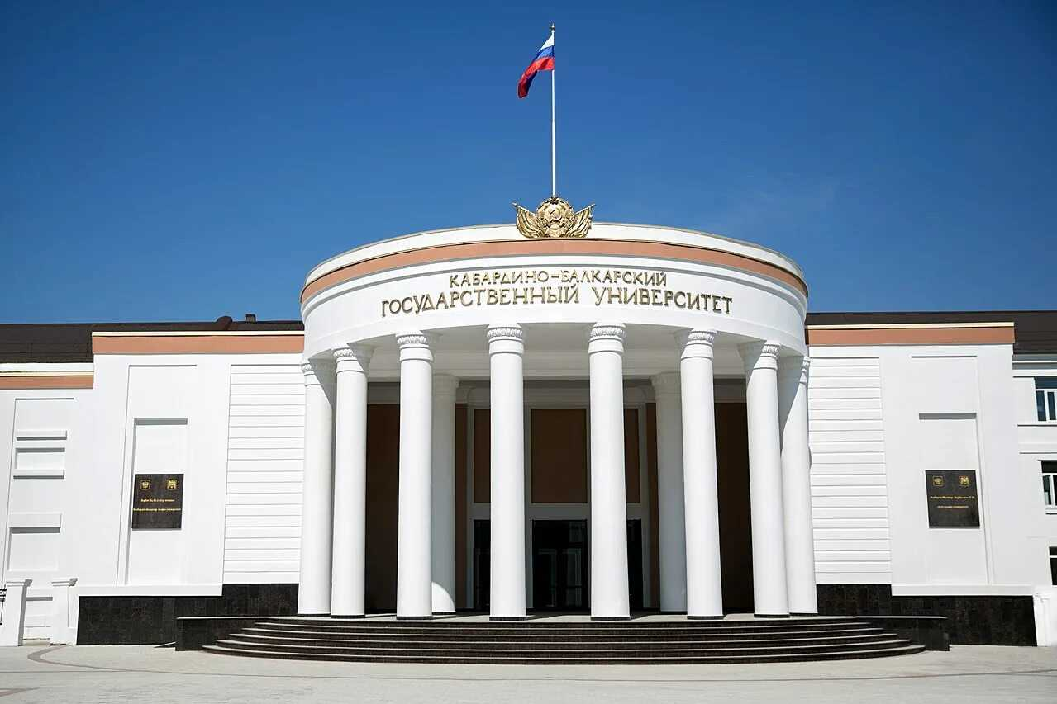

Кабардино-Балкарский государственный университет им.Х.М.Бербекова
Твой путь к успешному будущему начинается здесь!

Slide 2






КБГУ в цифрах:
КБГУ – университет классического типа - это целая экосистема возможностей, где каждый найдёт свой путь к развитию и успеху
14
19
10
более
тыс.
учебных подразделений
студентов
студенческих общежитий
23
4
7
студенческих клуба
творческих коллектива
спортивных секций

Slide 3
Почему стоит выбрать нас?
Лучше один раз увидеть, чем сто раз услышать!

Slide 4

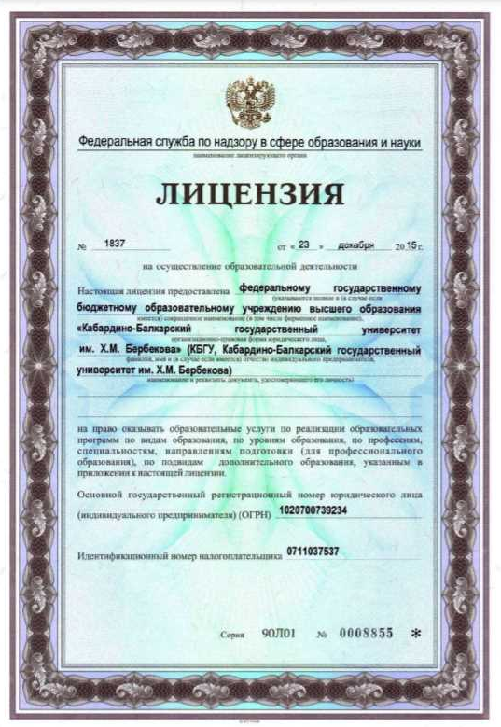
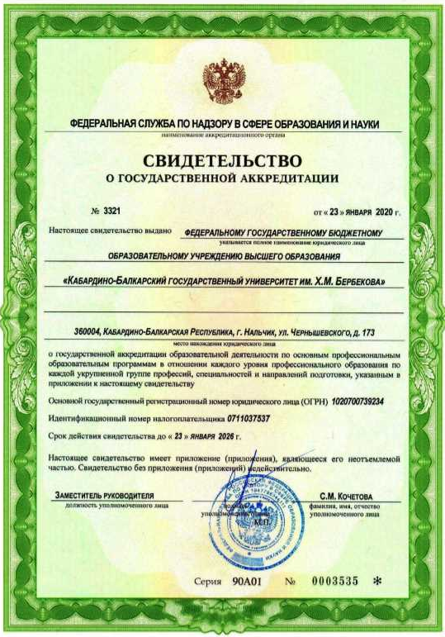







Государственный и
аккредитованный ВУЗ

Slide 5
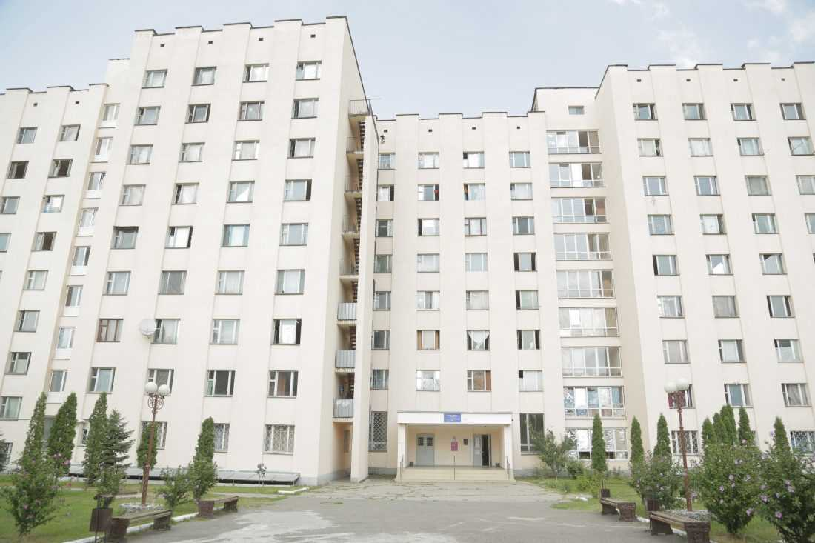
Наши общежития
Стоимость проживания
700 – 1000 руб./мес.
Стоимость для «бюджетников»
1050 – 1500 руб./мес.
Стоимость для «контрактников»
3000
Более
Койко-мест

Slide 6
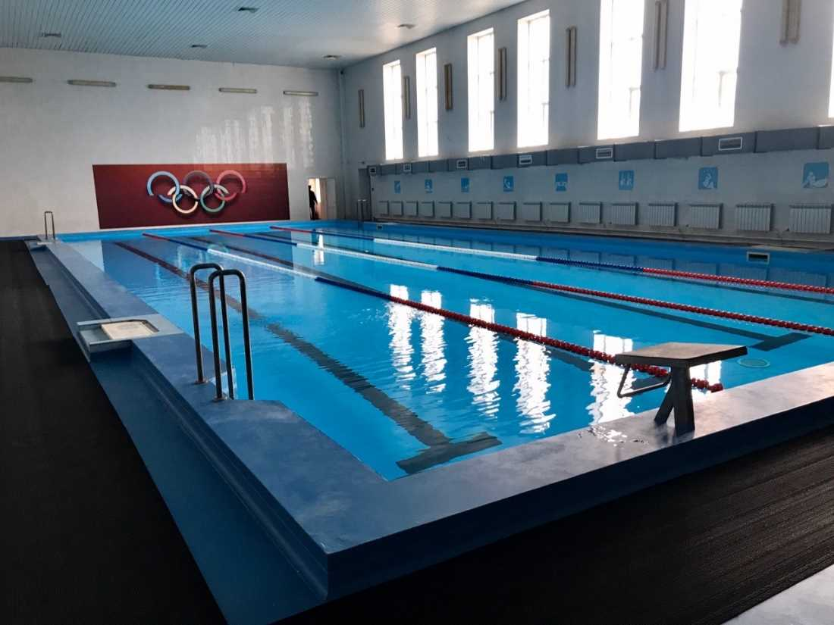
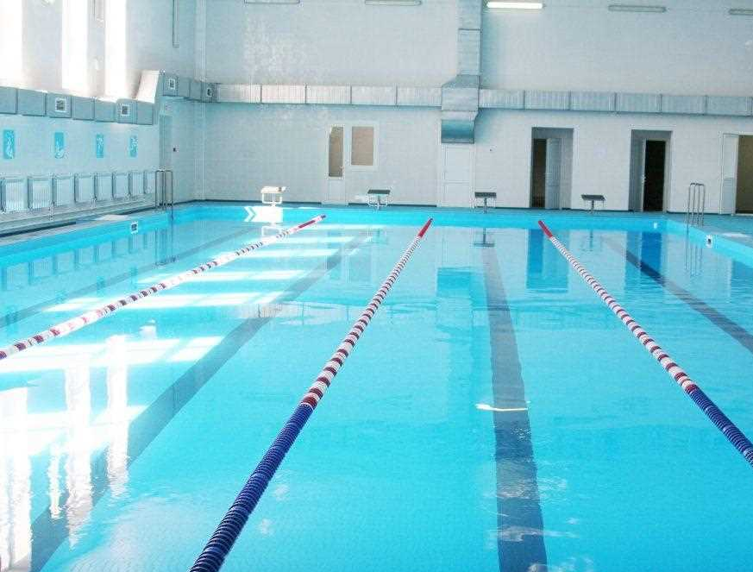
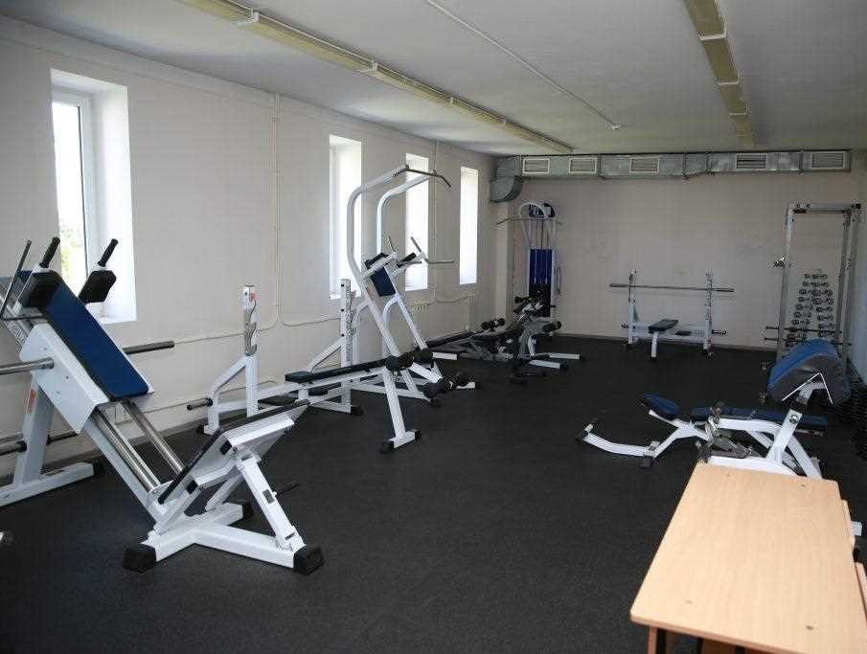
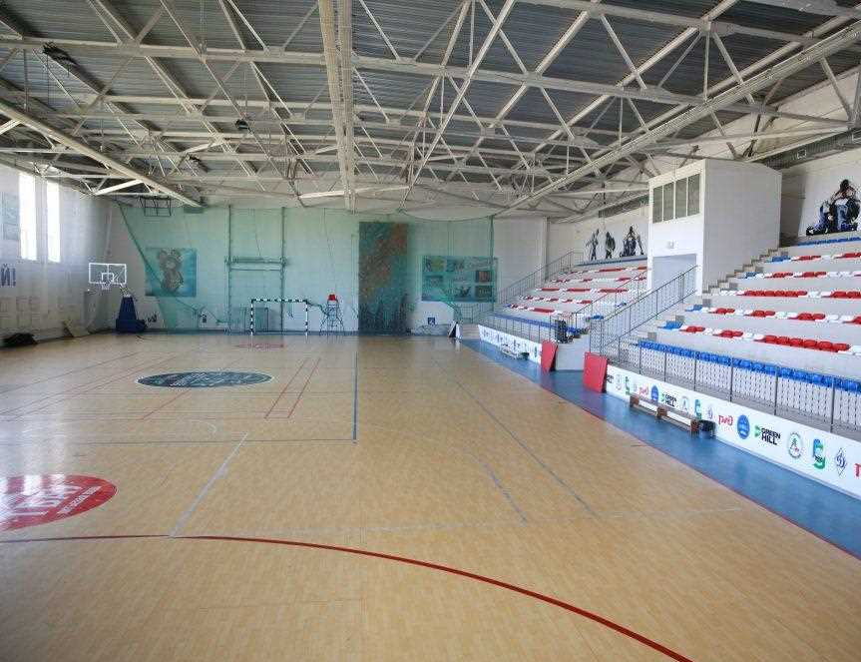
Физкультурно-спортивный комплекс

Slide 7
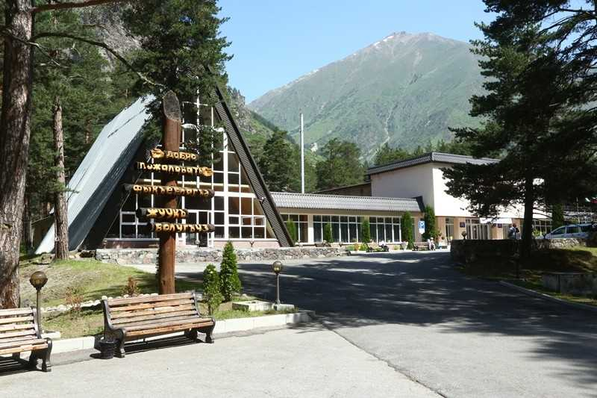
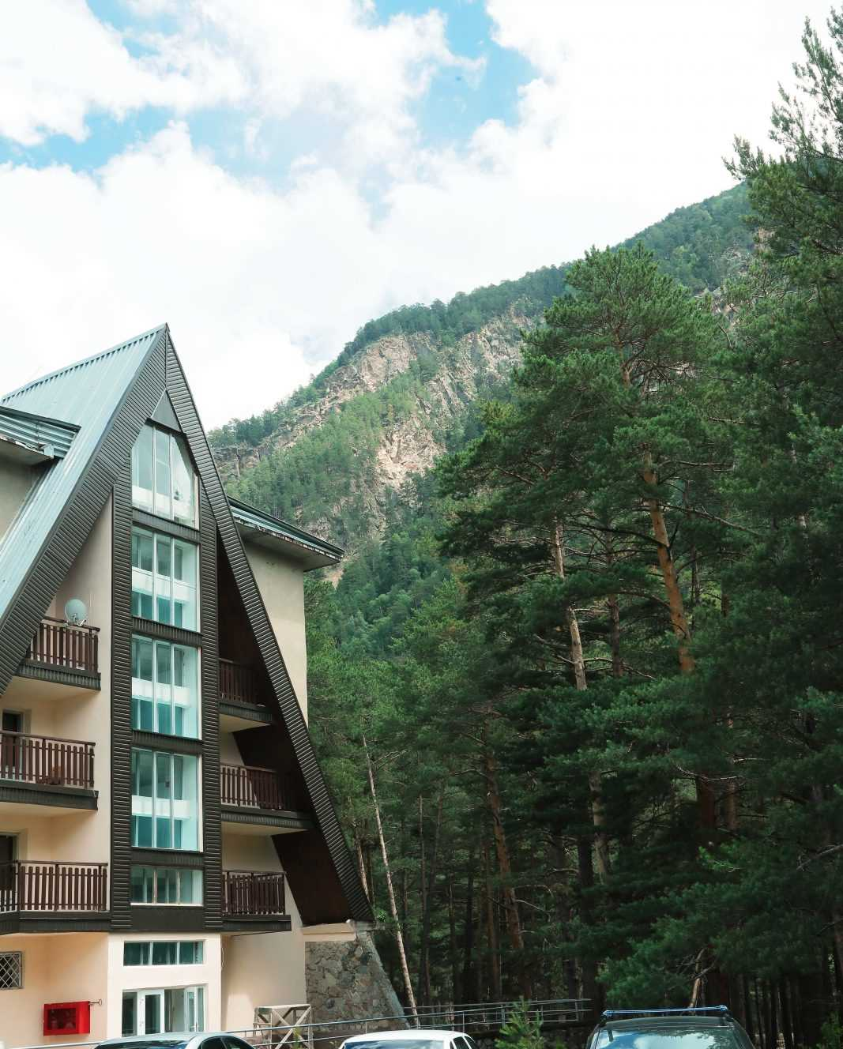
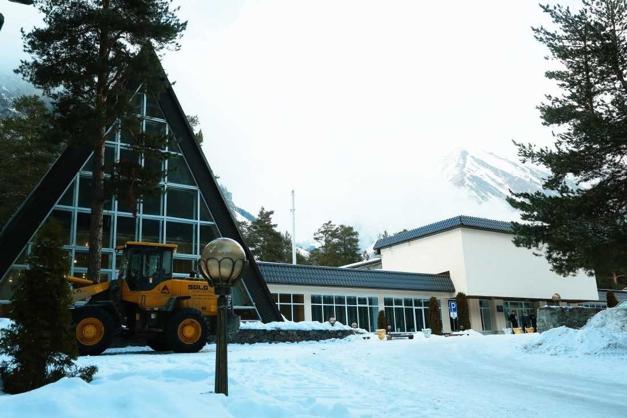
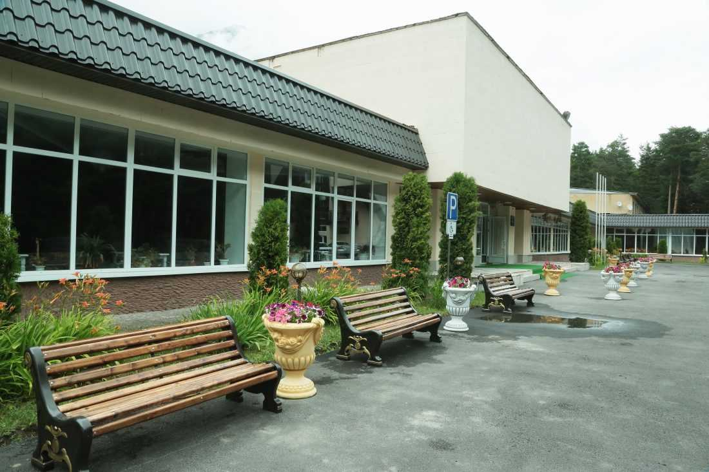
Эльбрусский учебно-научный комплекс (ЭУНК)

Slide 8
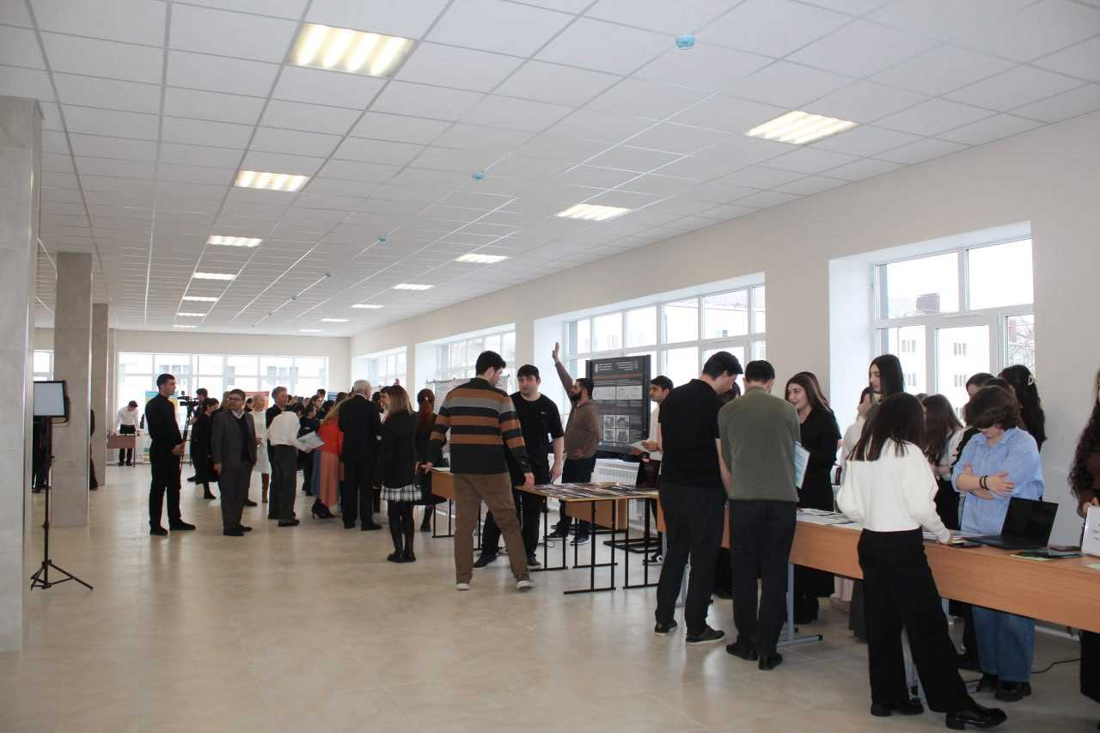
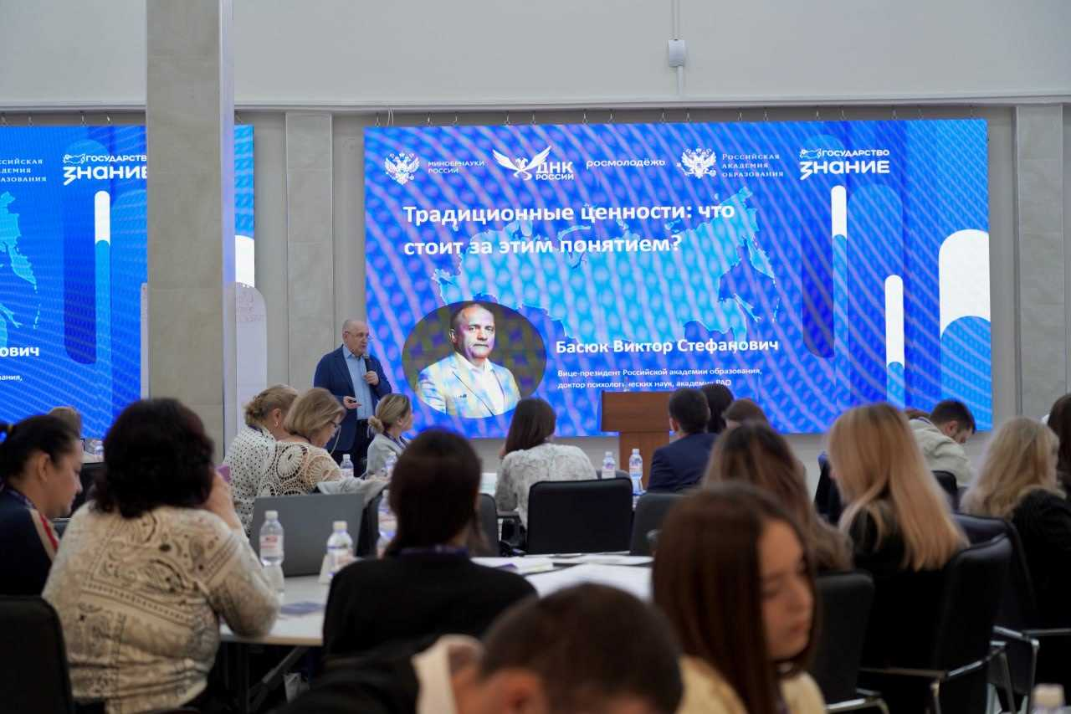

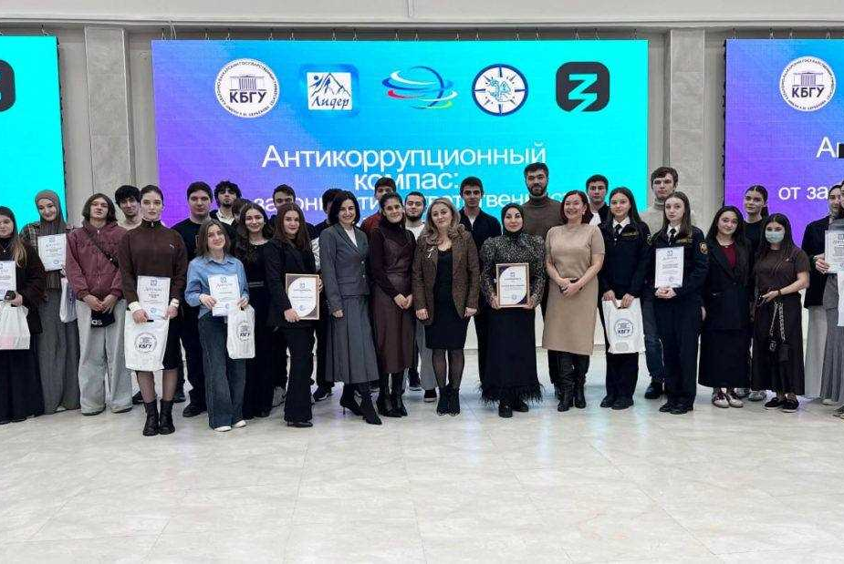
Студенческий центр
«Альтаир»

Slide 9
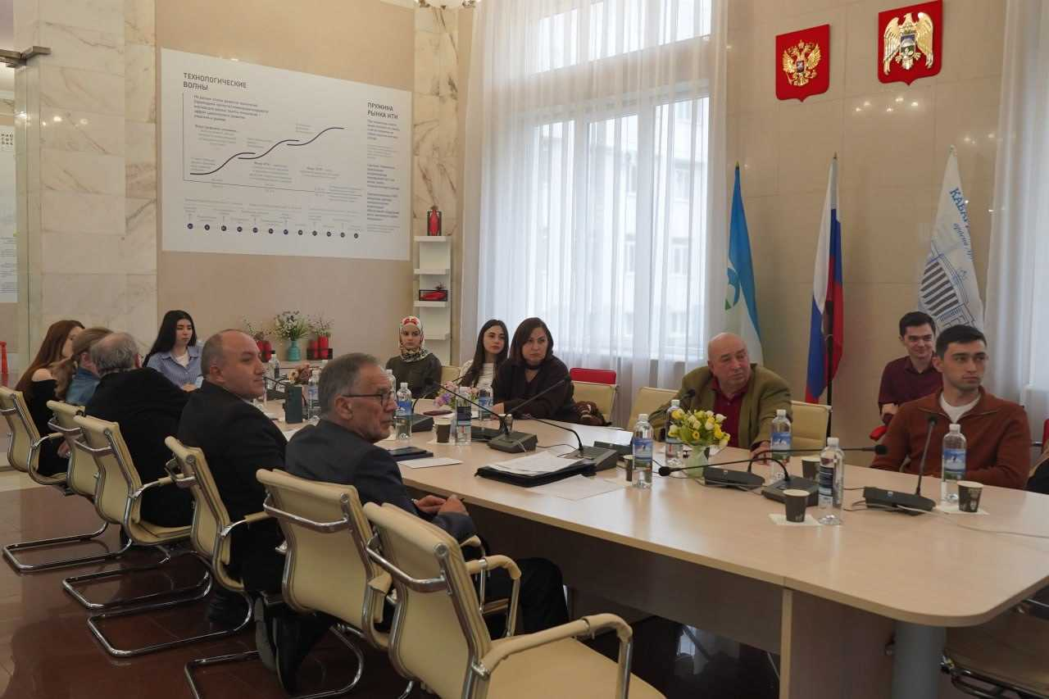

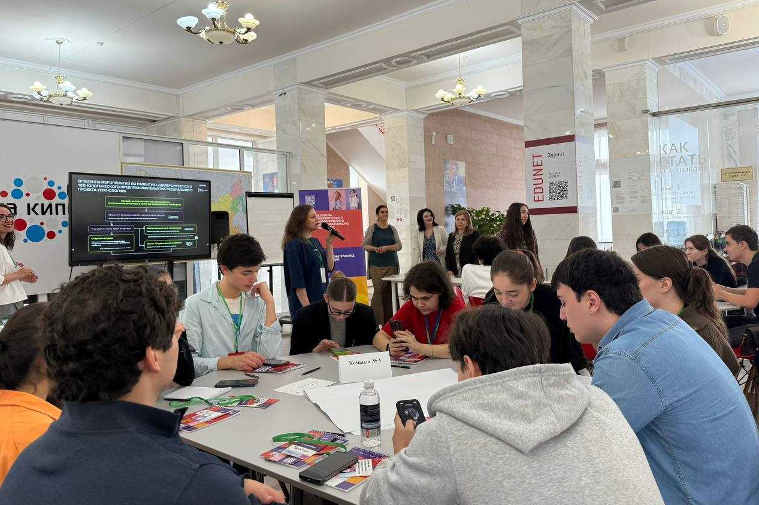
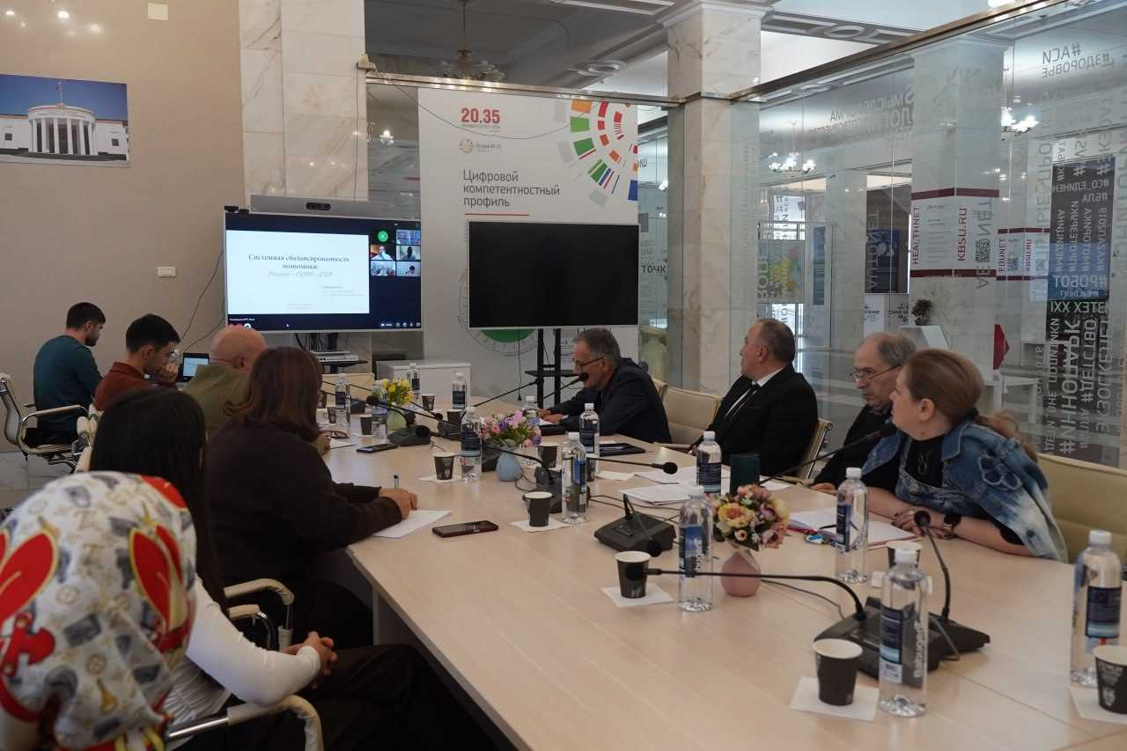
Предпринимательская
Точка Кипения

Slide 10
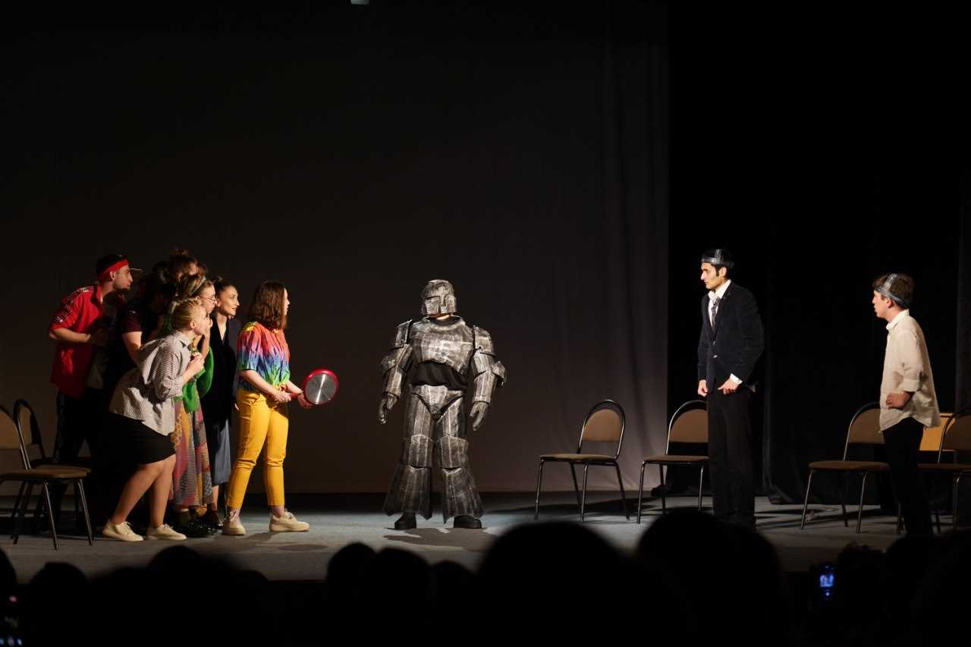

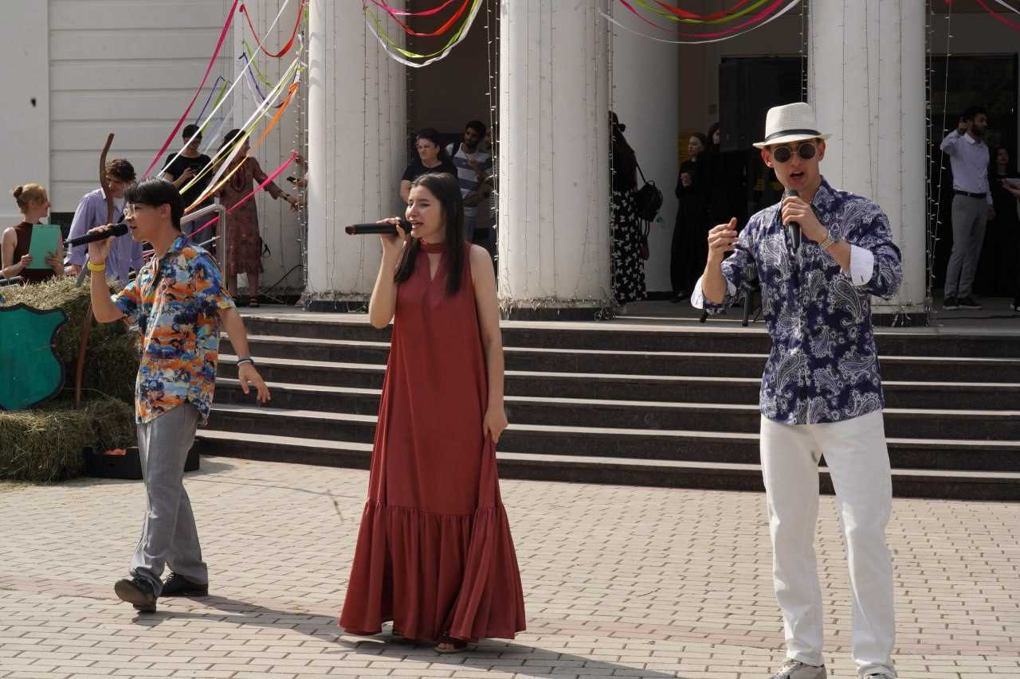
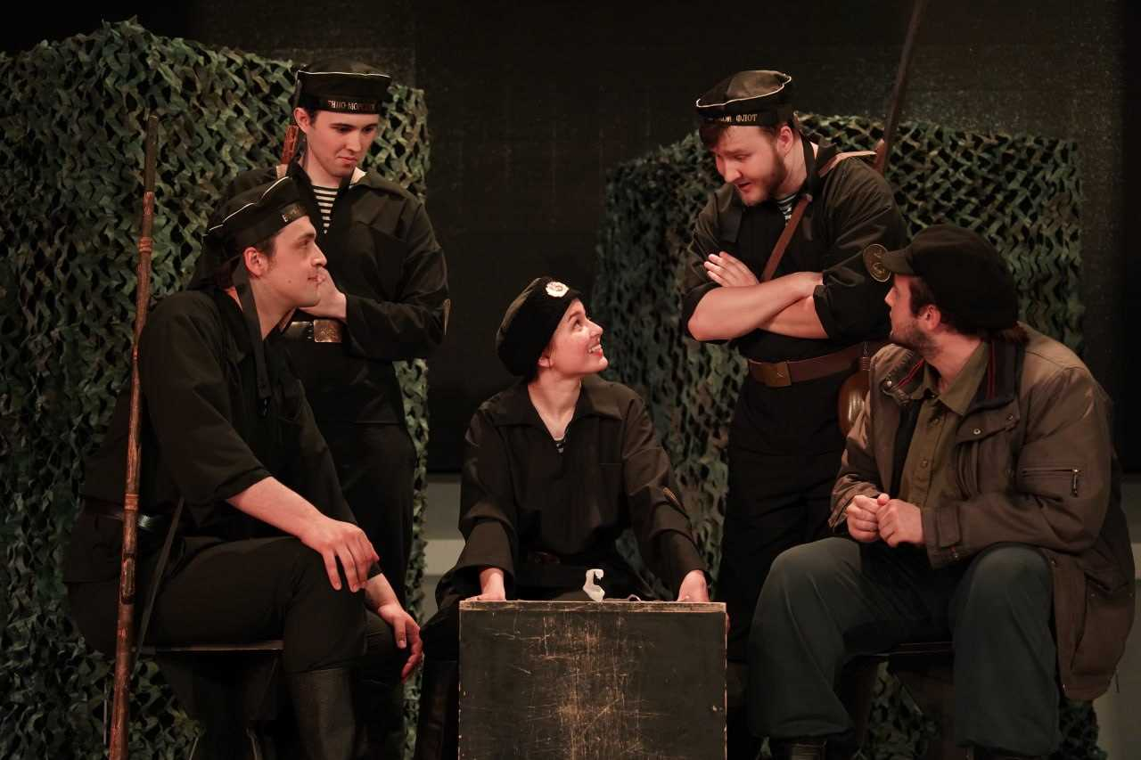
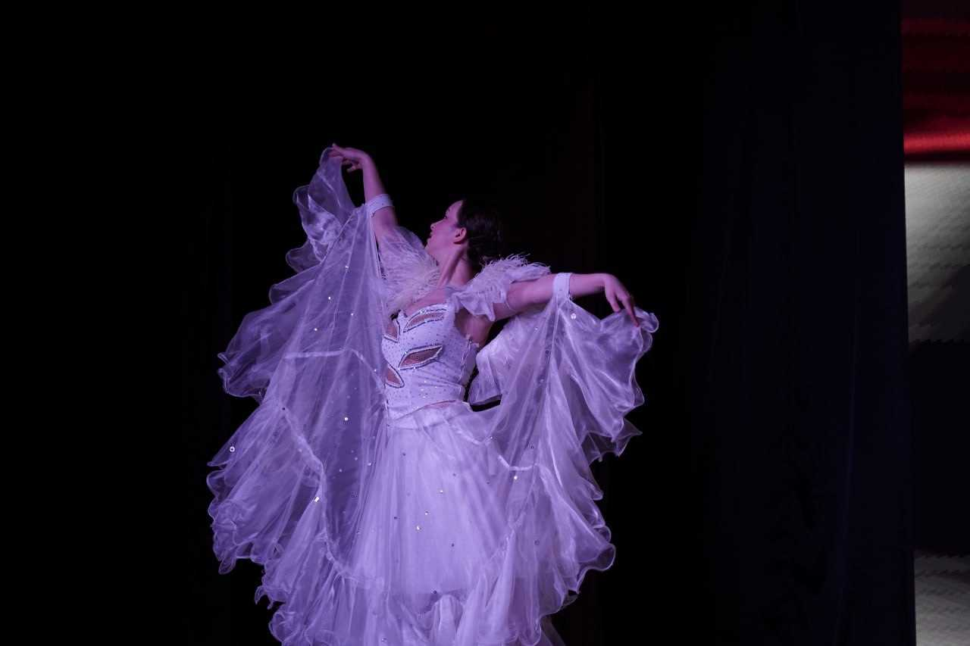
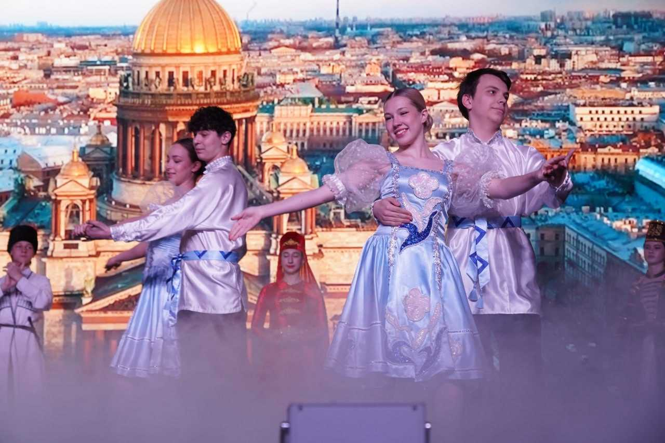
Творческие коллективы

Slide 11
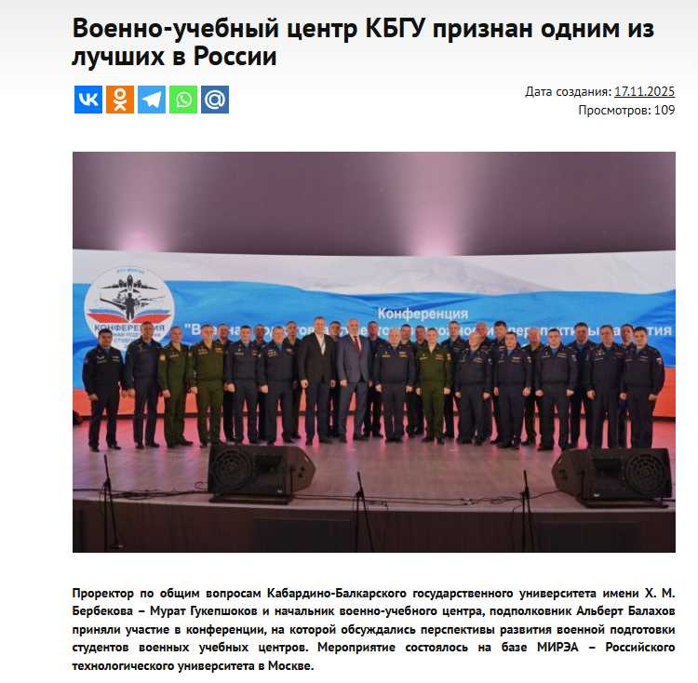
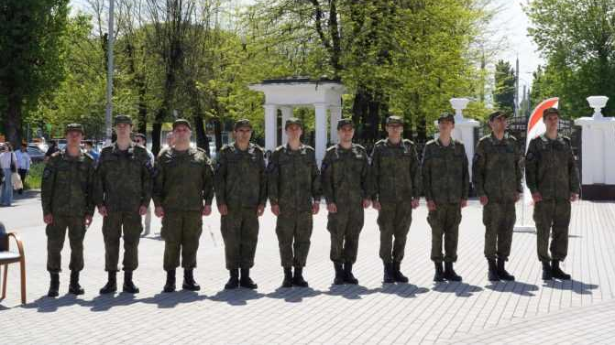
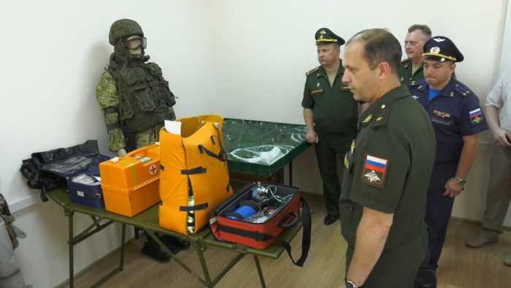
Военный учебный центр

Slide 12
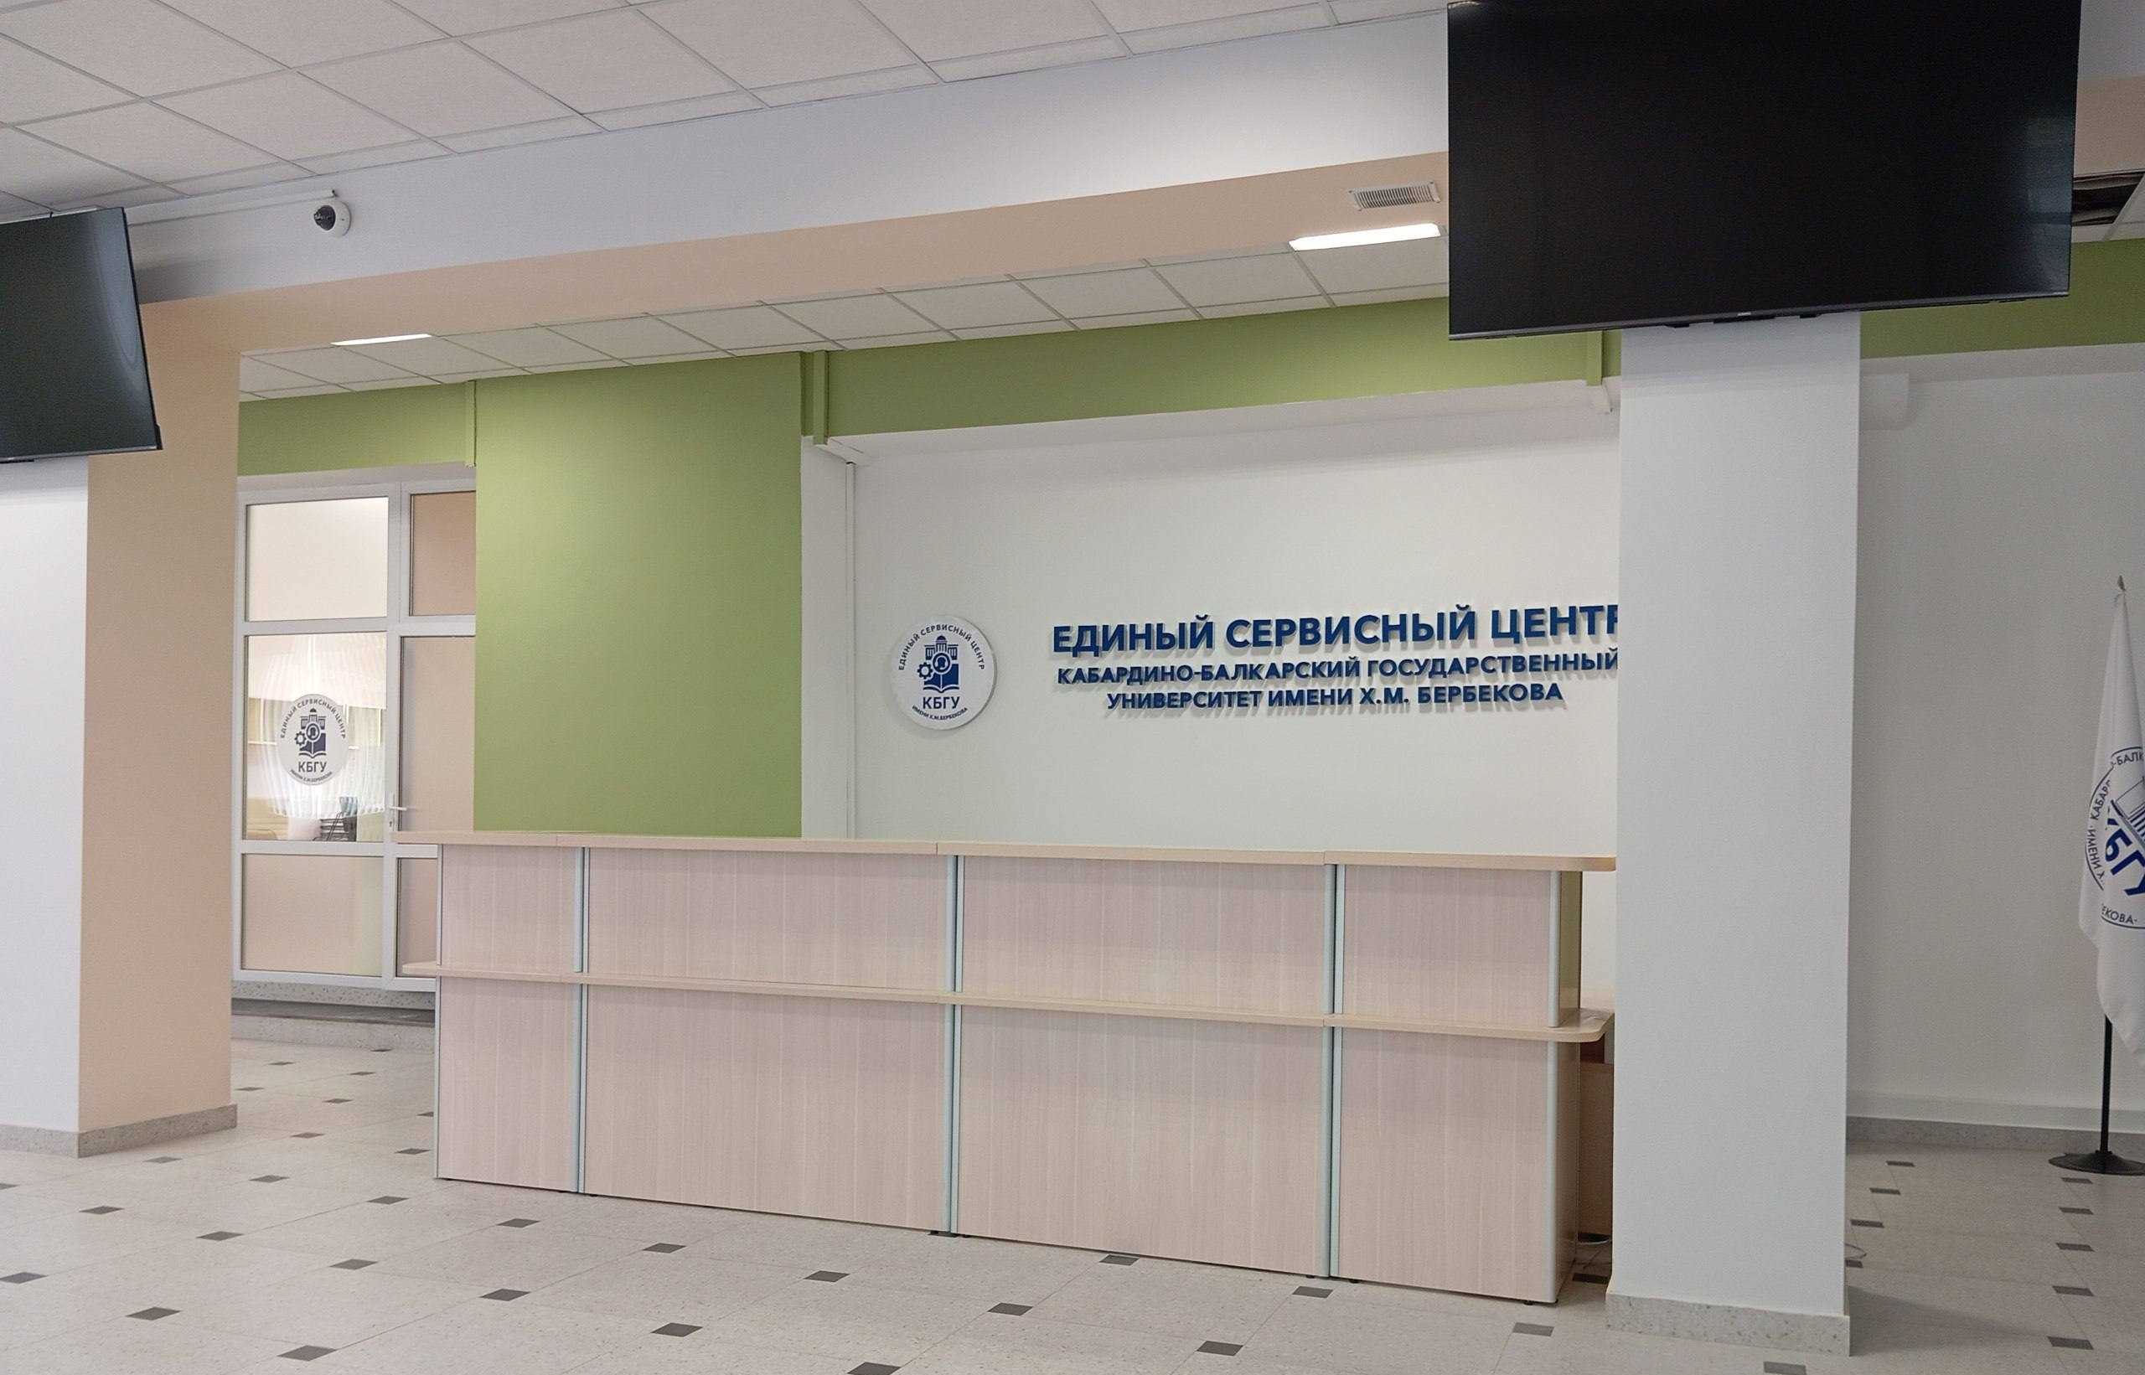
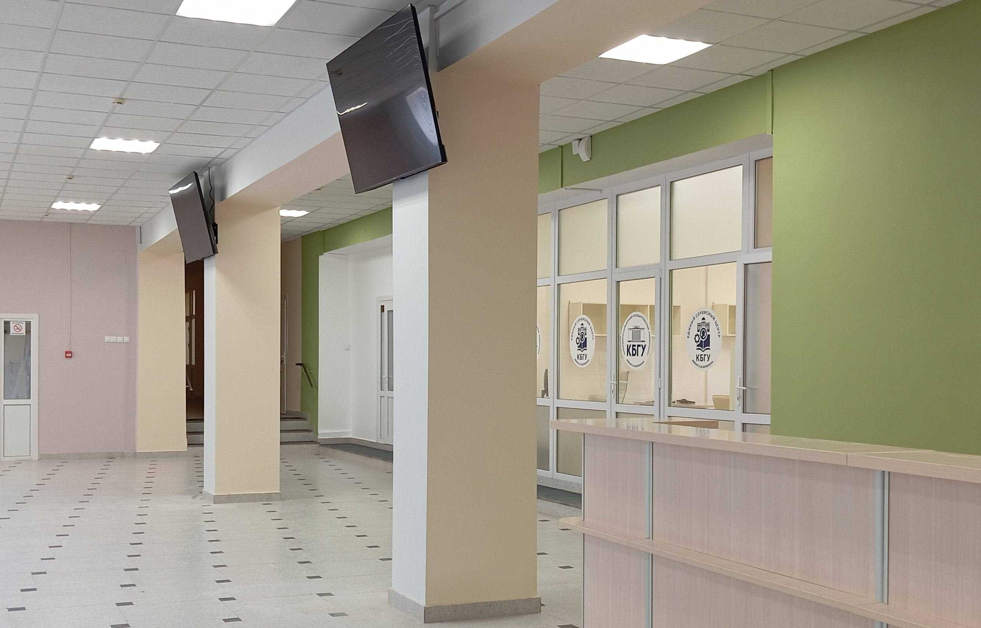
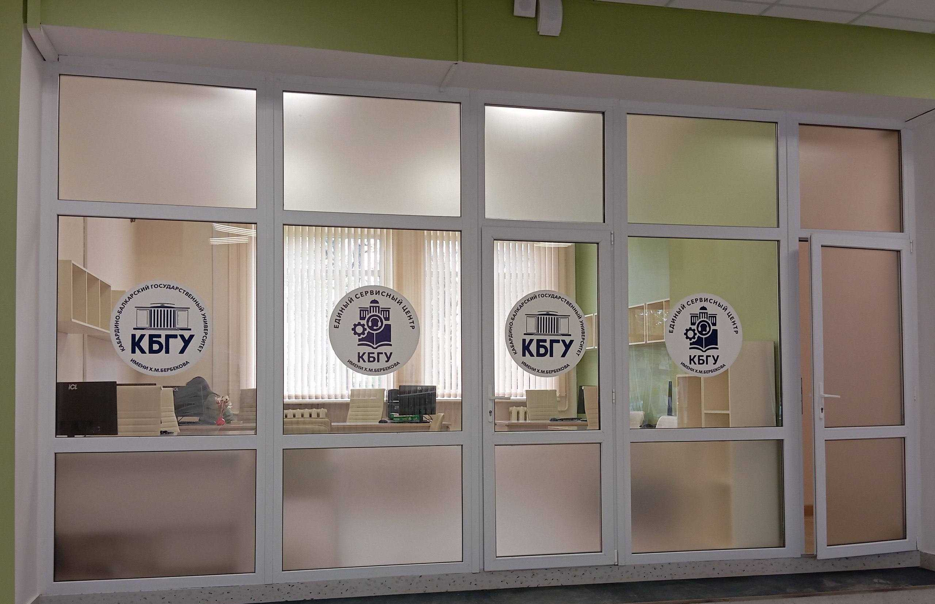
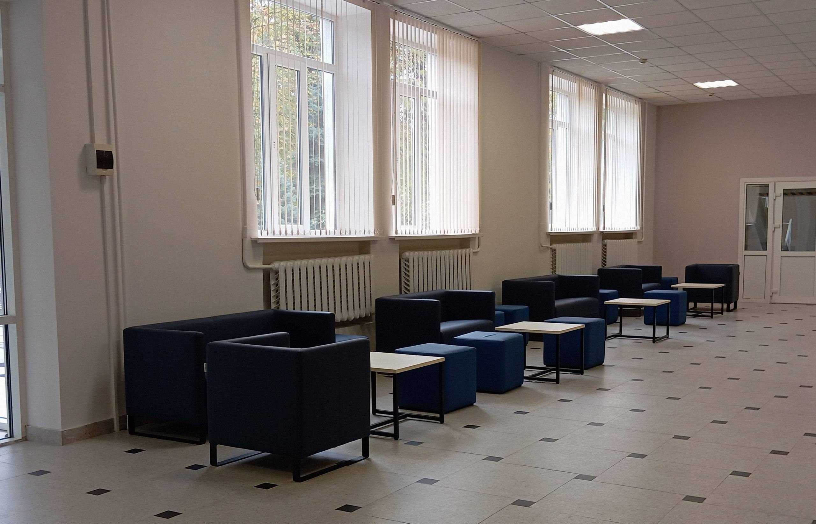
Единый сервисный центр
Осуществляет деятельность по принципу «одного окна»
35
Предоставляет
видов
услуг

Slide 13
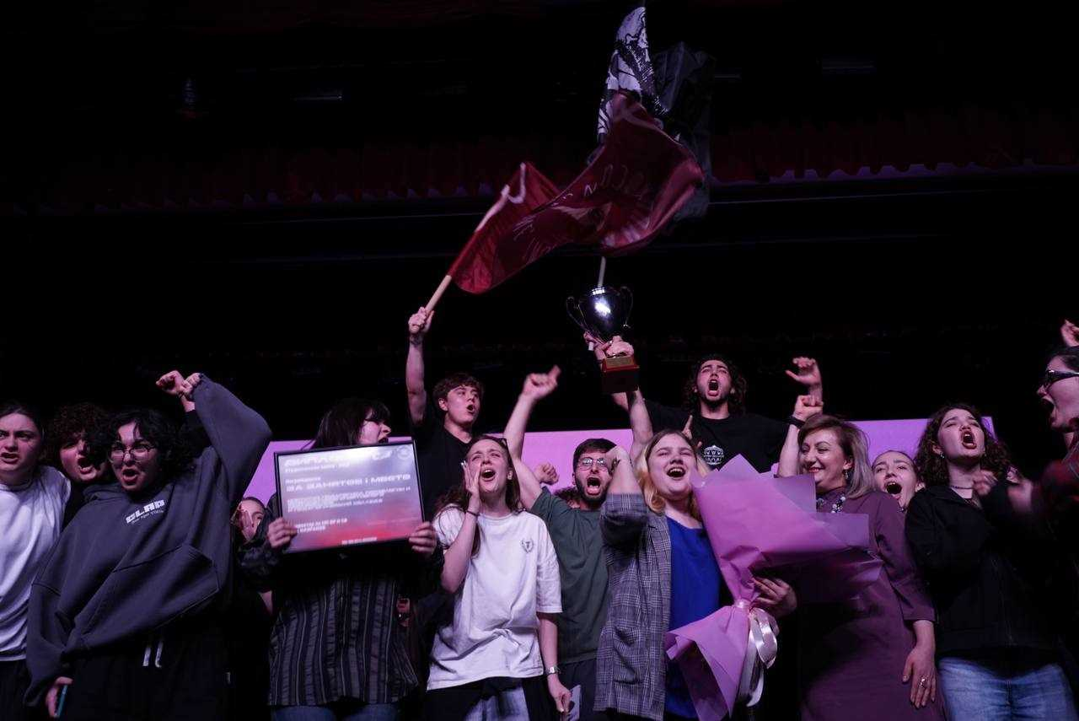

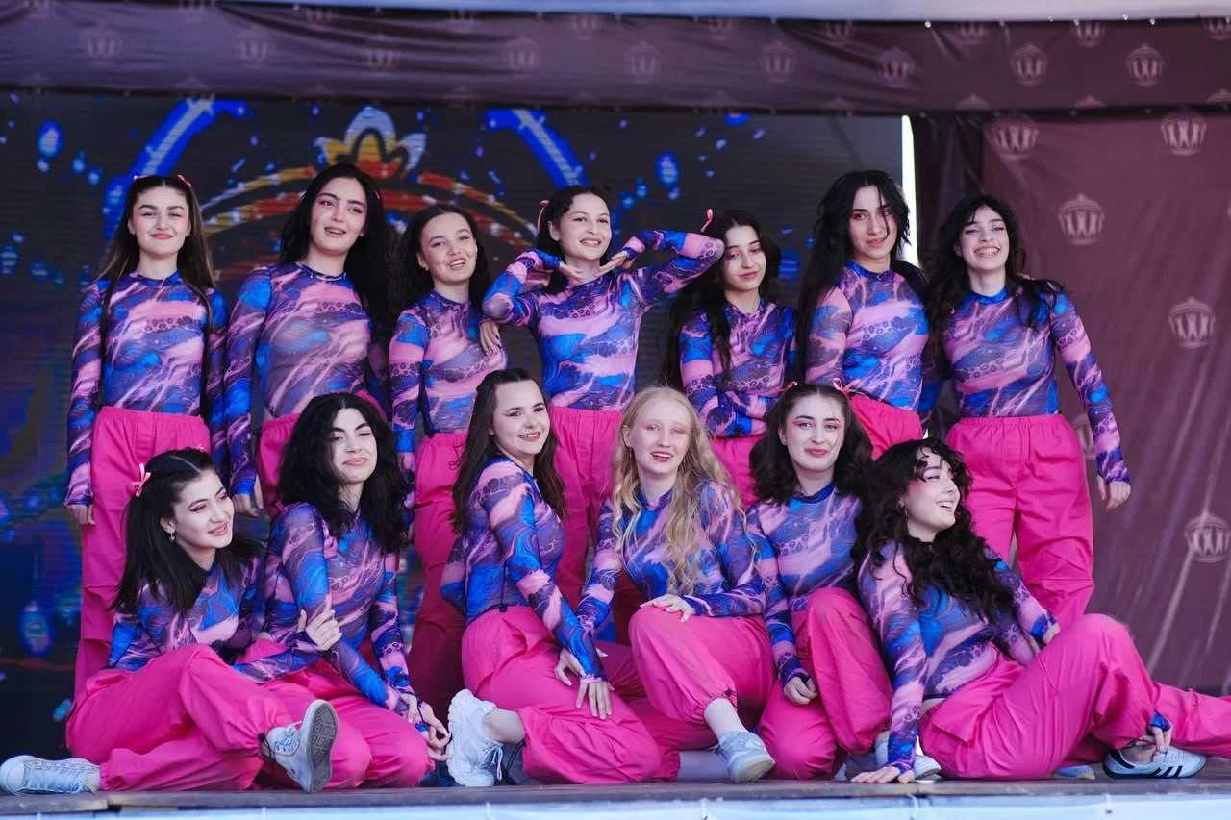
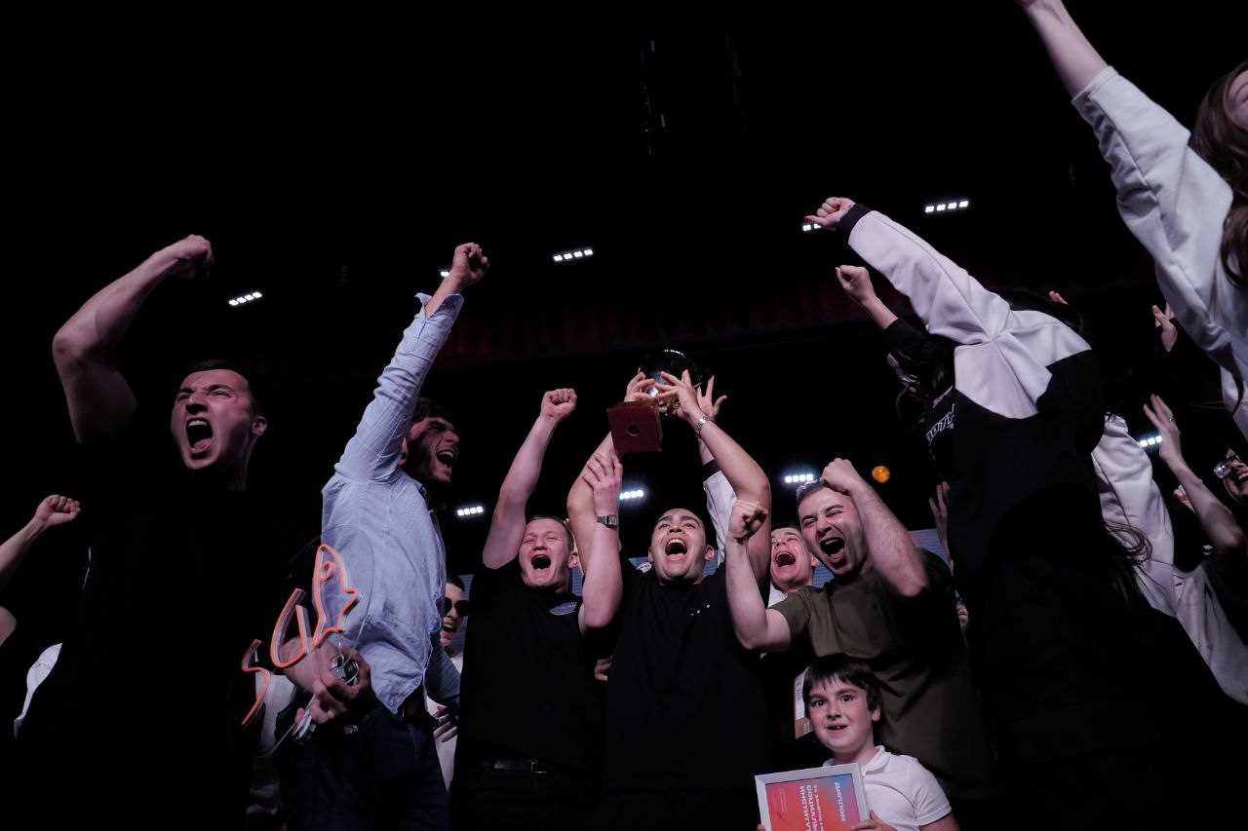
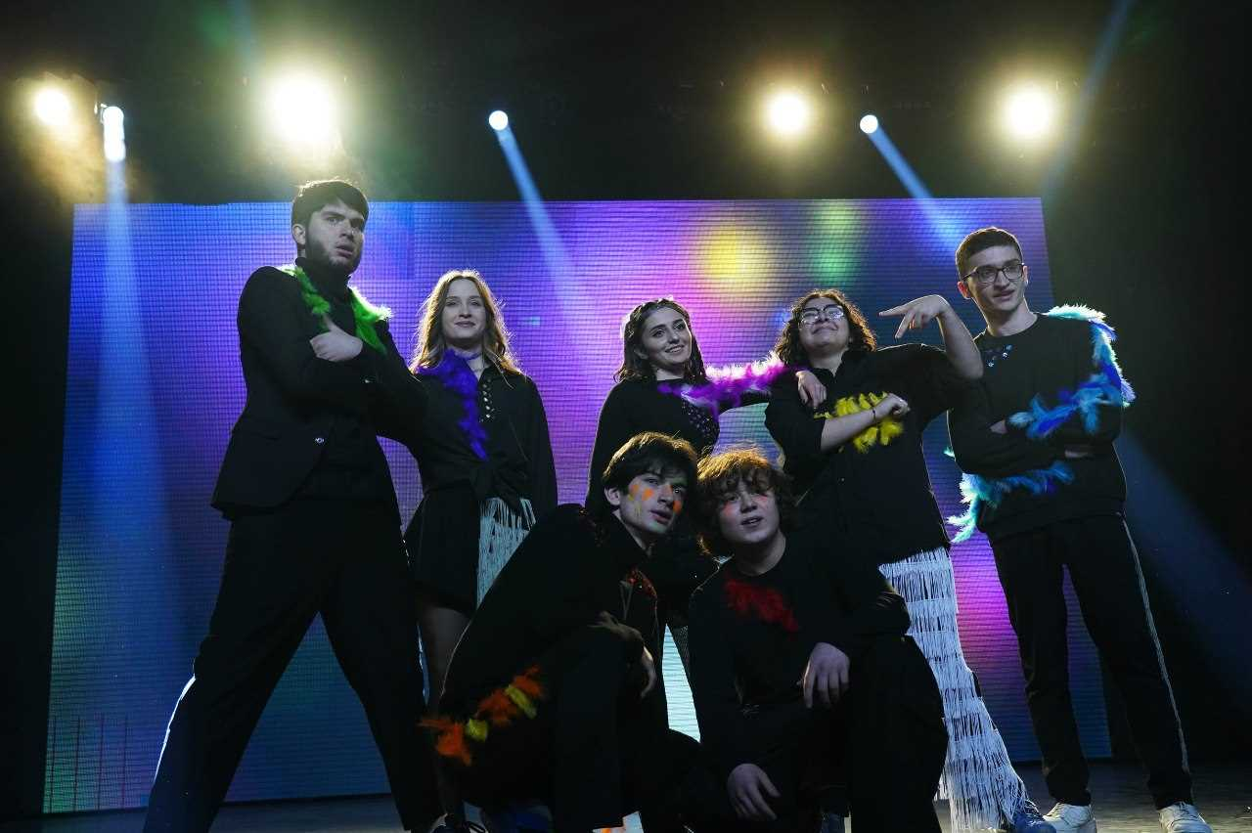
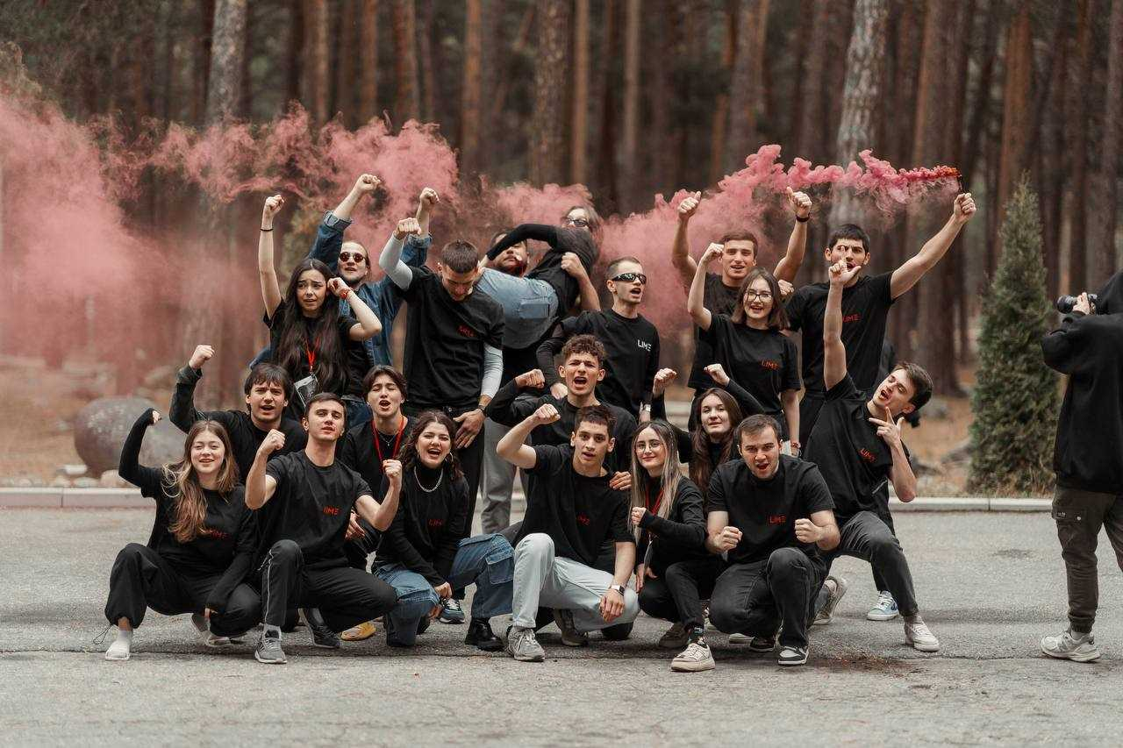
Активная студенческая жизнь

Slide 14




















Структура университета
Высшее образование
Медицинская академия
Институт стоматологии и челюстно-лицевой хирургии
Институт права, экономики и финансов
Институт математики и естественных наук
Институт электроники, робототехники и искусственного интеллекта
Институт педагогики, психологии и физического образования
Институт архитектуры, строительства и дизайна
Социально-гуманитарный институт
Институт менеджмента, туризма и индустрии гостеприимства

Slide 15






Структура университета
Среднее специальное образование (СПО)
Медицинский
колледж
Педагогический колледж
Колледж информационных технологий и экономики
Колледж
дизайна

Slide 16

Стипендиальная поддержка
12
Размер стипендии
10
От 3 570
до 30 000
каждый
рублей*
видов стипендиальной и материальной поддержки
претендент получает повышенную стипендию
*В зависимости от вида стипендии

Slide 17




Вместе: от первого шага к карьерным достижениям!
ДОЛЯ ТРУДОУСТРОЕННЫХ ВЫПУСКНИКОВ – БОЛЕЕ 80%
Выпуск и трудоустройство
Поступление и 1 курс
Во время обучения
Сопровождаем
Развиваем и направляем
Адаптируем
Помощь в составлении резюме
Индивидуальное консультирование
Проверенные партнёры - работодатели – более 1100
База вакансий в КБР и за пределами более 3900
Более 300 вакансий в регионе
Консультирование нетрудоустроенных выпускников
Сопровождение целевого обучения
Выявление личностных качеств для проработки необходимых навыков
Карьерный менеджер – наставник в каждом структурном подразделении
Карьерные события (ежегодно более 30)
Экскурсии в партнёрские организации
Тренинги от лучших коучей
Дни карьеры в каждом подразделении
База практической подготовки более -1400
Стажировки
База вакансий для подработки и временной занятости
Клуб «Карьерный маяк»
Кейсы и конкурсы от партнёров
Поддержка в создании собственного бизнеса
Автоматизированная Цифровая карьерная среда
Информирование в социальных сетях и мессенджерах
Популярные направления работы наших выпускников
IT-компании и технологический сектор
Государственные и муниципальный сектор
Банковский и финансовый секторы
Промышленные предприятия региона

Slide 18
Выгода
СТУДЕНТ КБГУ
≈ 10 000 – 12 000 руб.
СТУДЕНТ в Пятигорске
≈ 18 000 – 20 000 руб.
СТУДЕНТ в Москве
≈ 30 000 – 33 000 руб.
Жилье - 700 руб. (общежитие)
Питание – 6000 руб.
Транспорт – 700 руб.
Связь – 800 руб.
Учеба/быт – 1000 руб.
Непредвиденные
расходы – 1000-2000 руб.
Жилье - 1000 руб. (общежитие)
Питание – 11000 руб.
Транспорт – 1500 руб.
Связь – 800 руб.
Учеба/быт – 1500 руб.
Непредвиденные
Расходы – 1500-2500 руб.
Жилье – 3000-5000руб. (общежитие/аренда)
Питание – 15000 руб.
Транспорт – 4000 руб.
Связь – 1000 руб.
Учеба/быт – 3000 руб.
Непредвиденные
расходы – от 5000 руб.

Slide 19
Материальная поддержка высокобалльников
10
тыс.руб
100
тыс.руб
Единовременная
выплата для
СТОБАЛЛЬНИКОВ
Ежемесячно для высокобалльников в течение
1 семестра

Slide 20
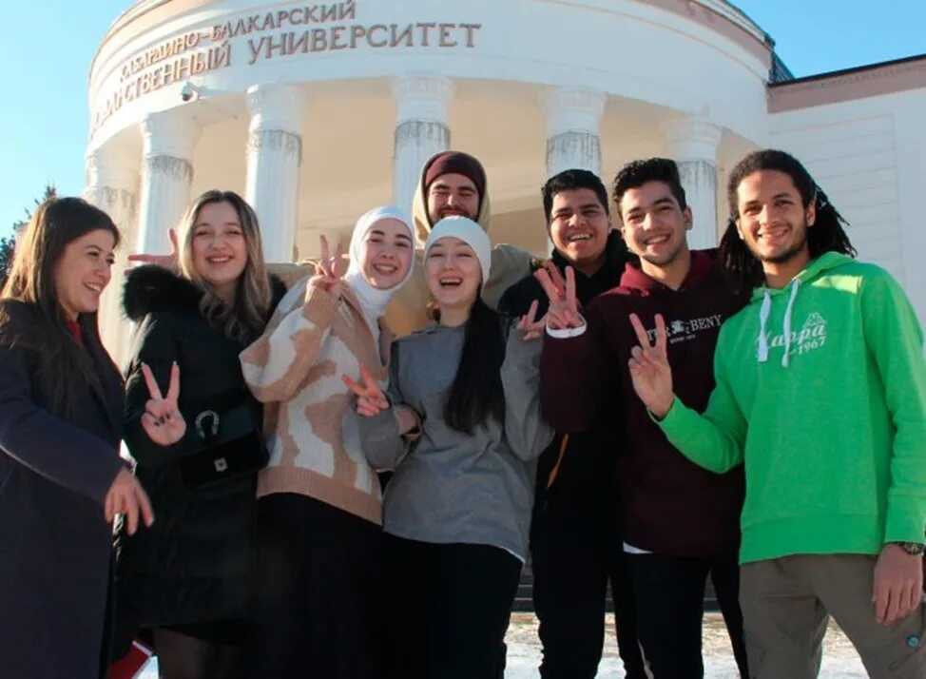
Стоимость обучения
и финансовая доступность
Бюджетные места
Более 2000 бюджетных мест ежегодно
по различным направлениям подготовки
Доступная стоимость
Контракт от 85 000 руб/год—
одни из самых доступных цен В СКФО
Рассрочка платежей
Возможность оплаты обучения по
семестрам без дополнительных %
Целевое обучение
Программы целевого приема
от предприятий с гарантированным
трудоустройством

Slide 21
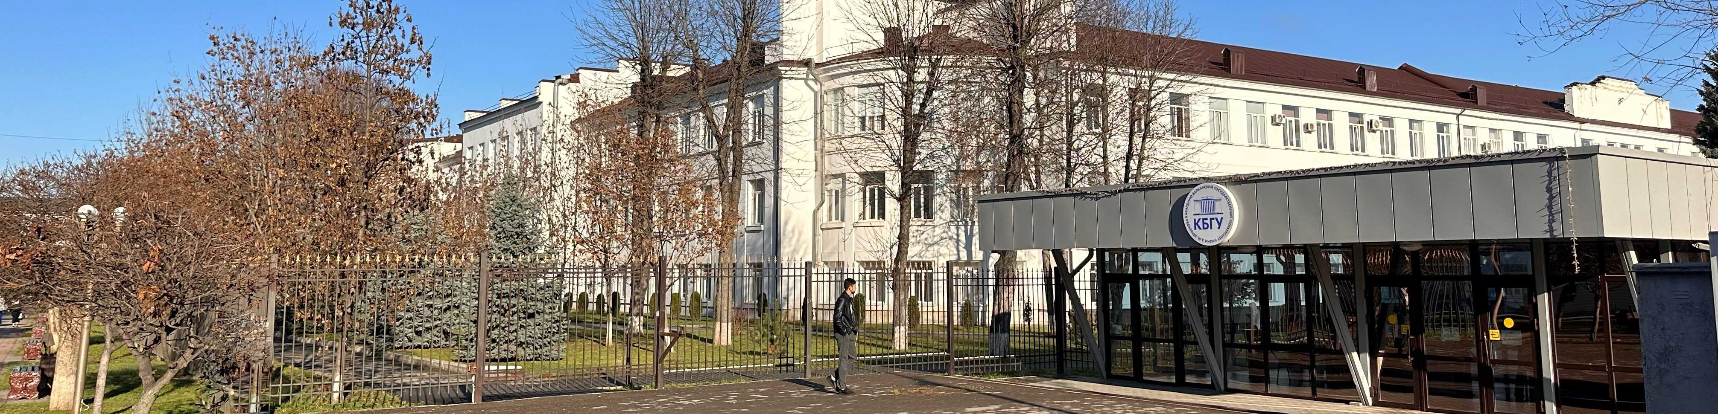
Безопасность и комфорт
Охрана
территории
Удобное
расположение
Современная инфраструктура
Круглосуточная охрана кампуса, система видеонаблюдения, контроль доступа по биометрии
Кампус находится в центре Нальчика с хорошей транспортной доступностью
Обновленные учебные корпуса,
библиотека с электронными
ресурсами, столовые и кафе

Slide 22
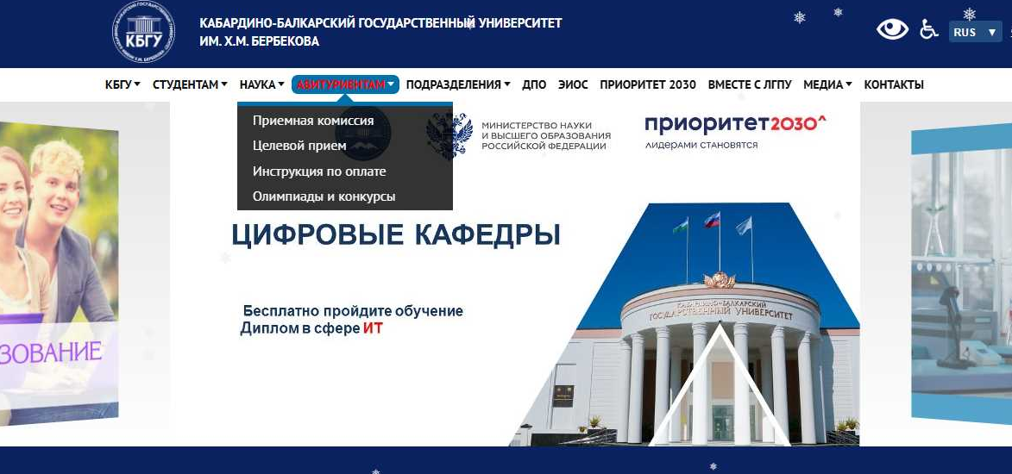
Правила приёма в КБГУ
на 2026 год
Официальный сайт приемной комиссии КБГУ
https://kbsu.ru

Slide 23


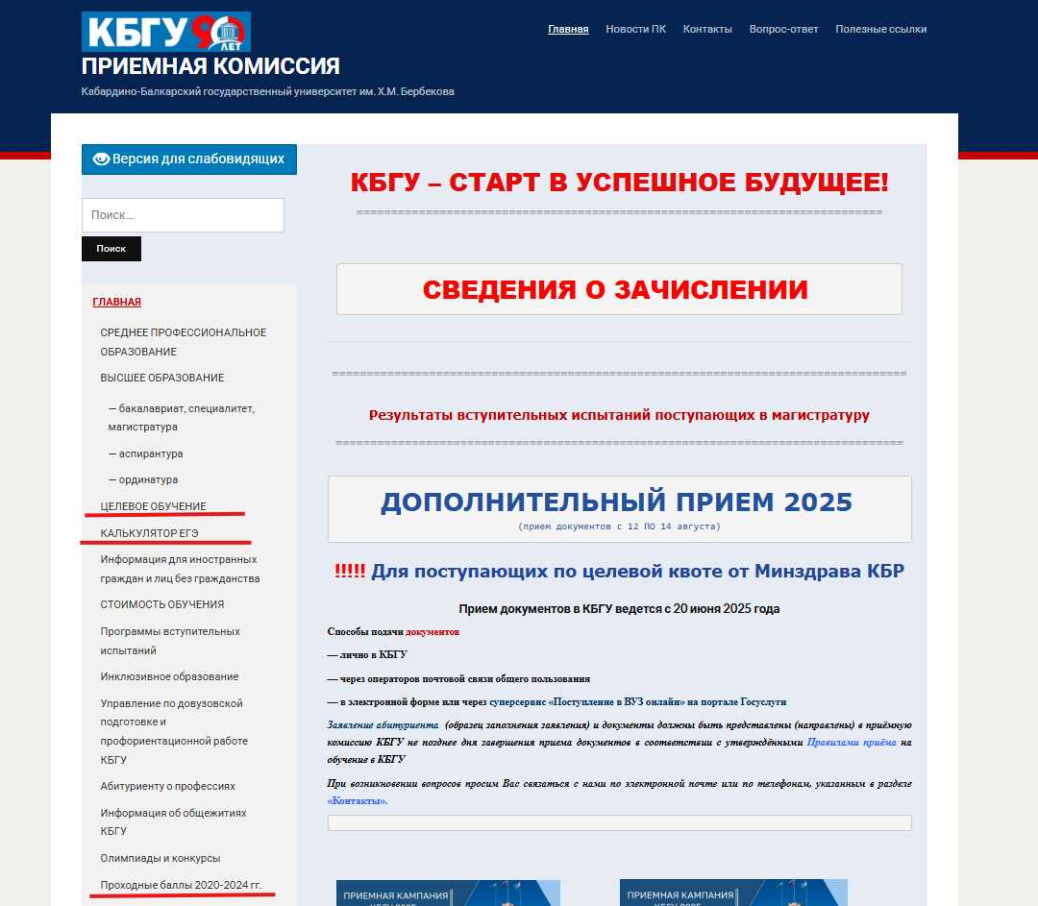
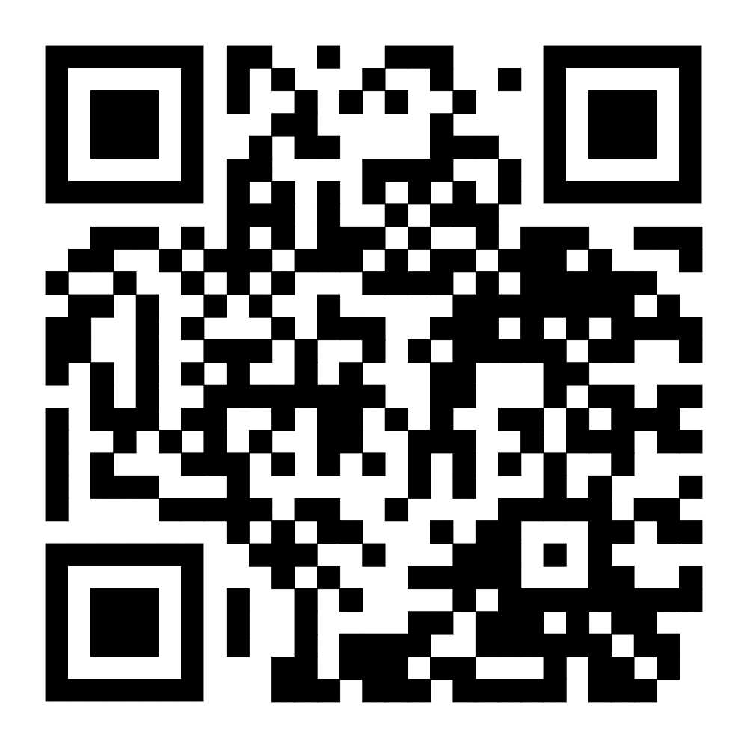
Правила приёма в КБГУ
на 2026 год
Официальный сайт
приемной комиссии КБГУ
https://kbsu.ru

Slide 24
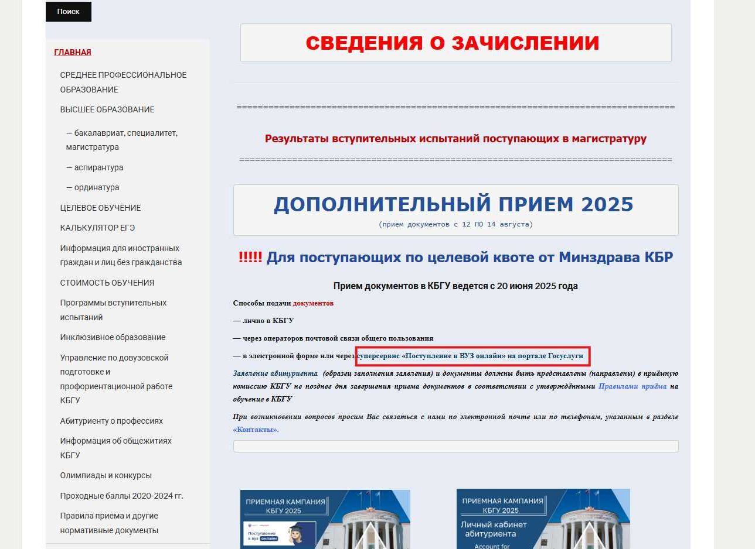
Подача документов через ГосУслуги

Slide 25
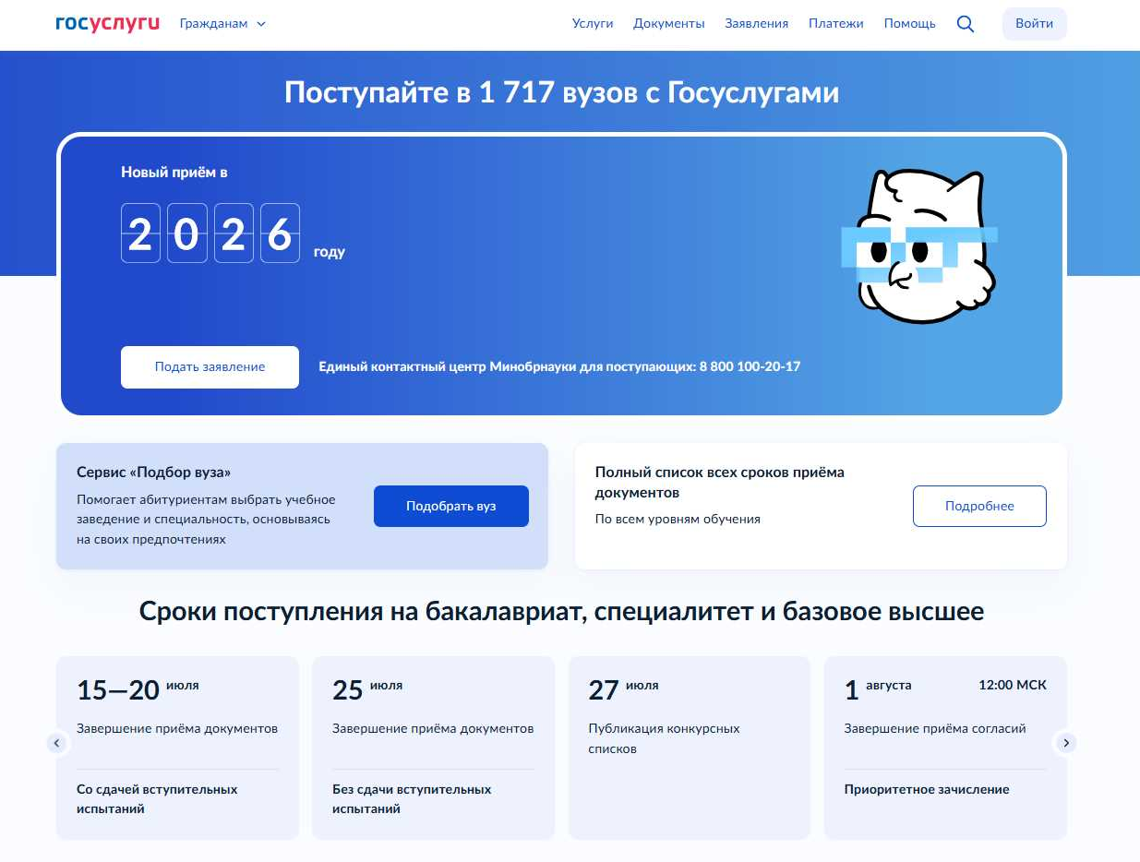
Подача документов через ГосУслуги

Slide 26
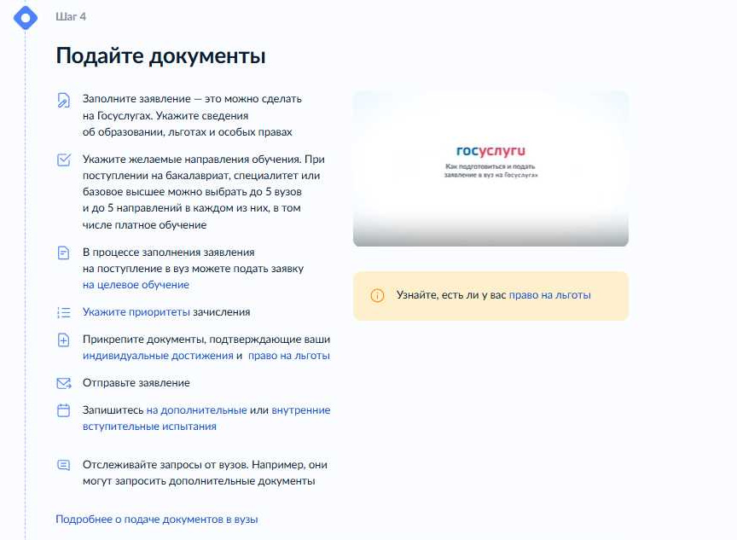
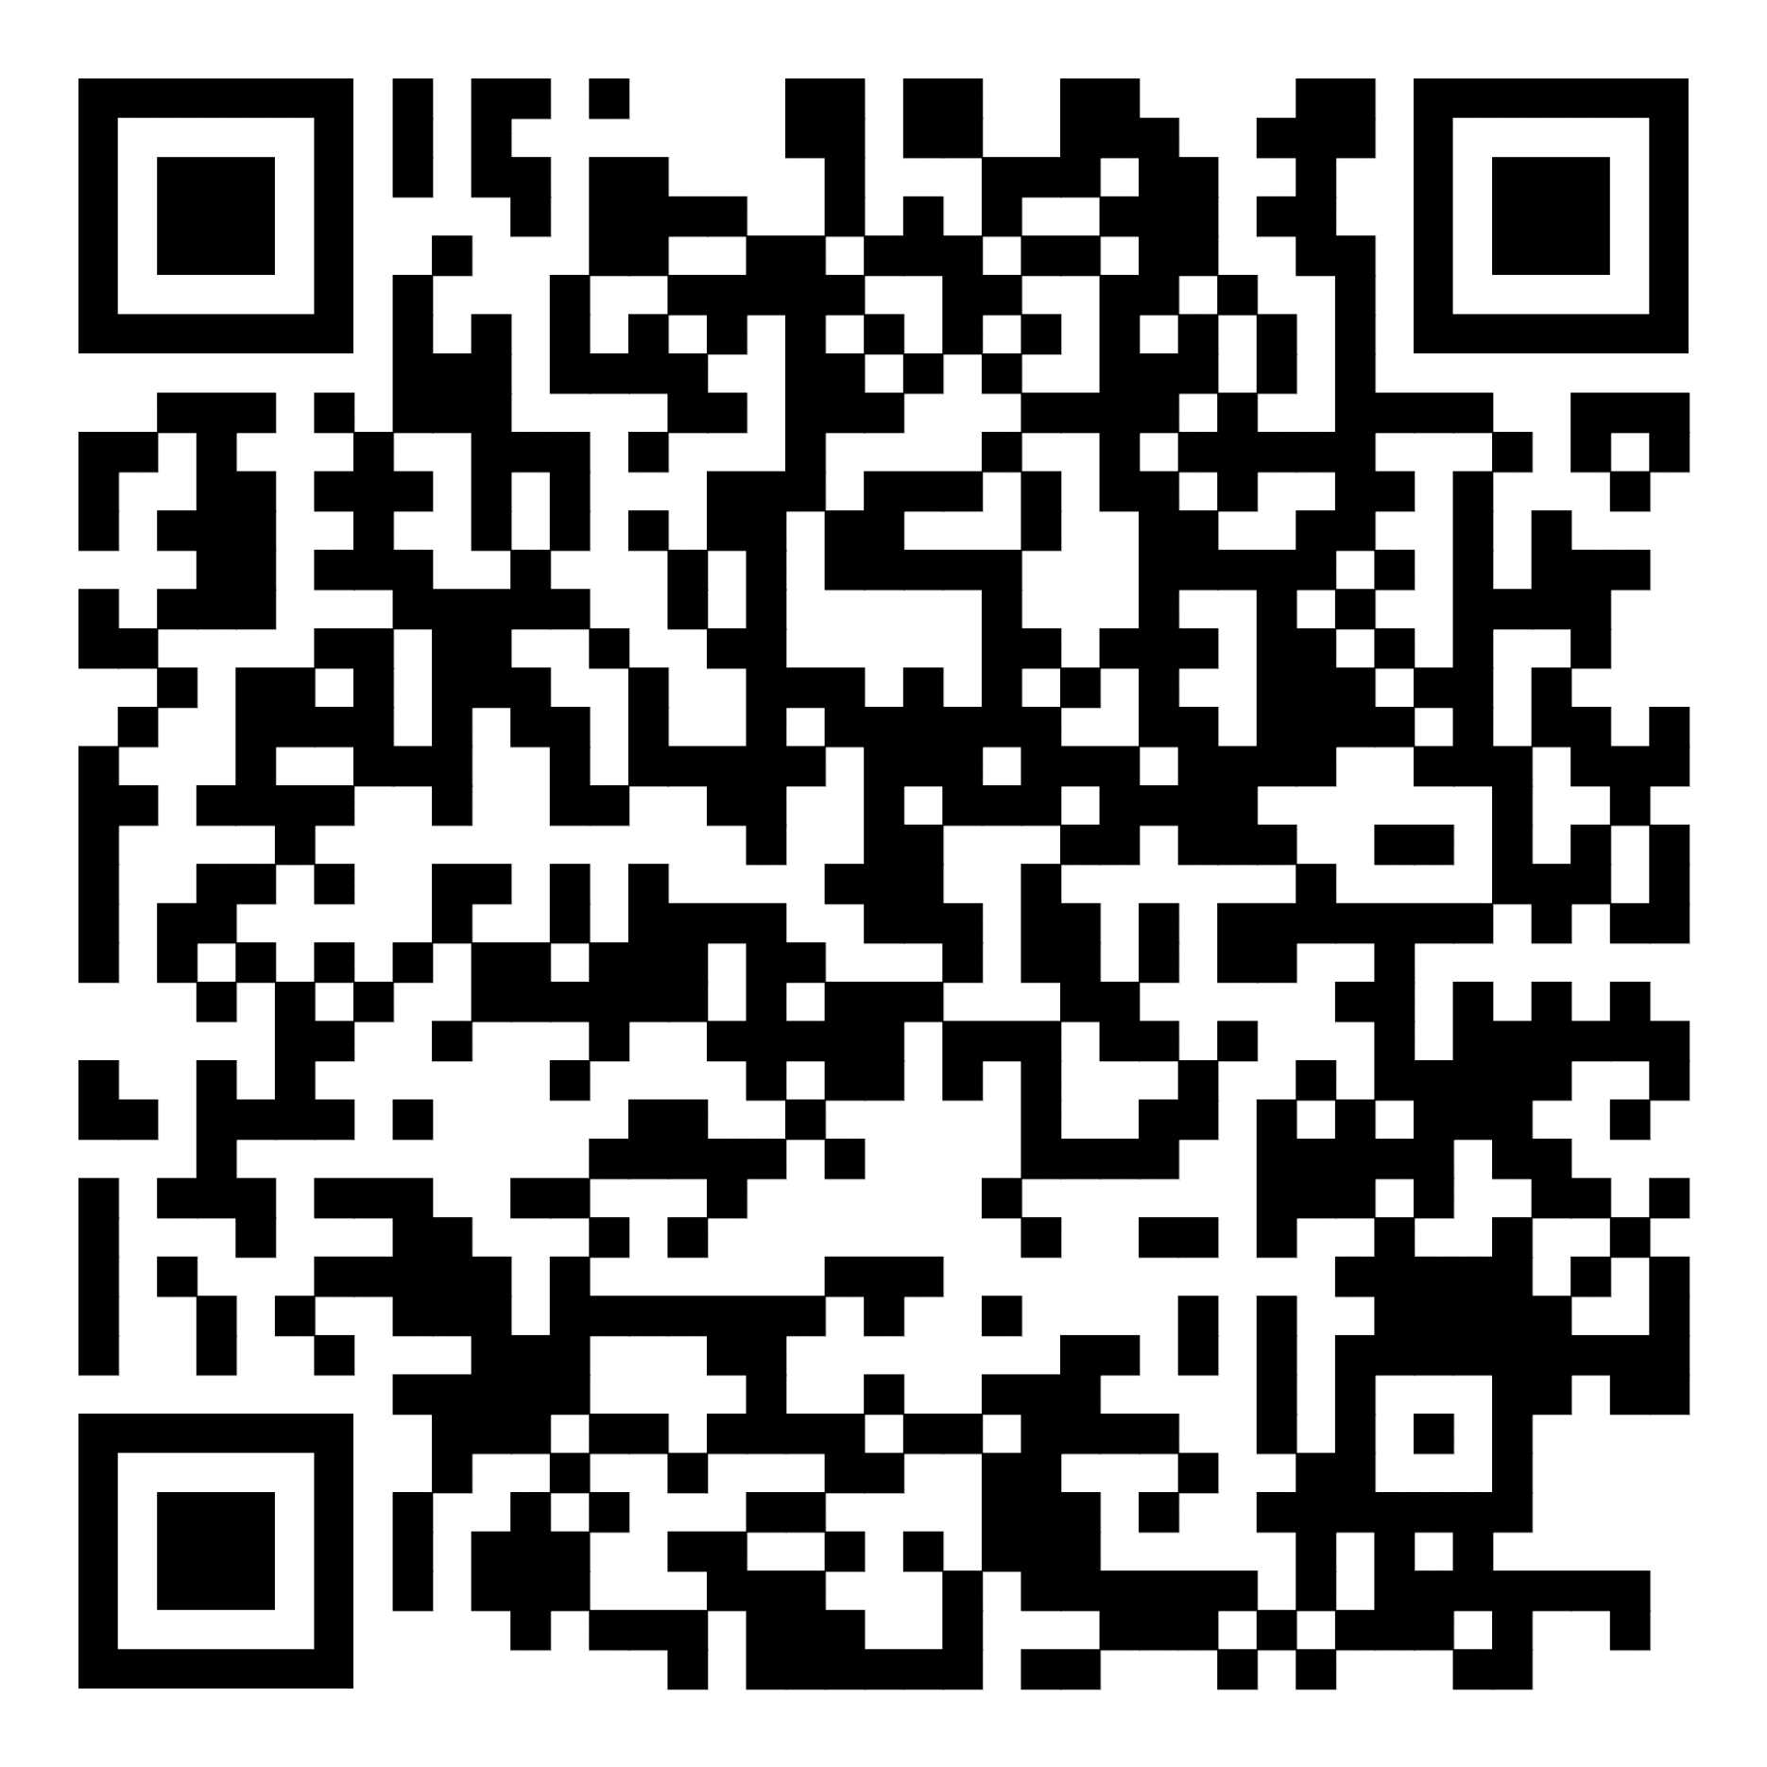
Подача документов через ГосУслуги

Slide 27
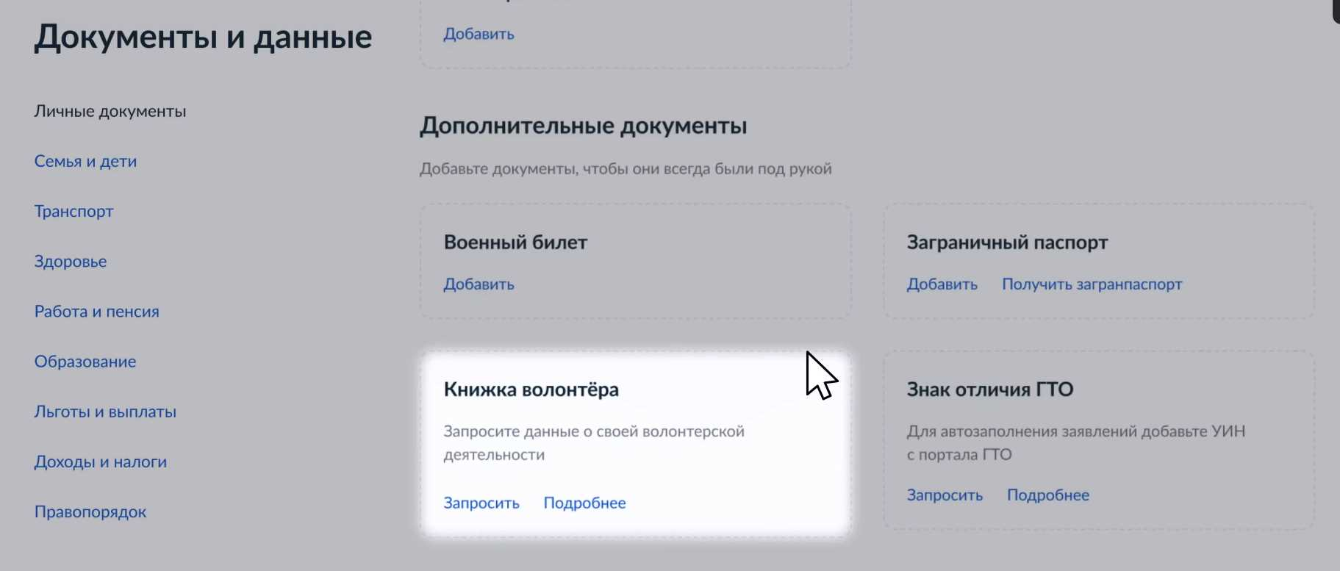
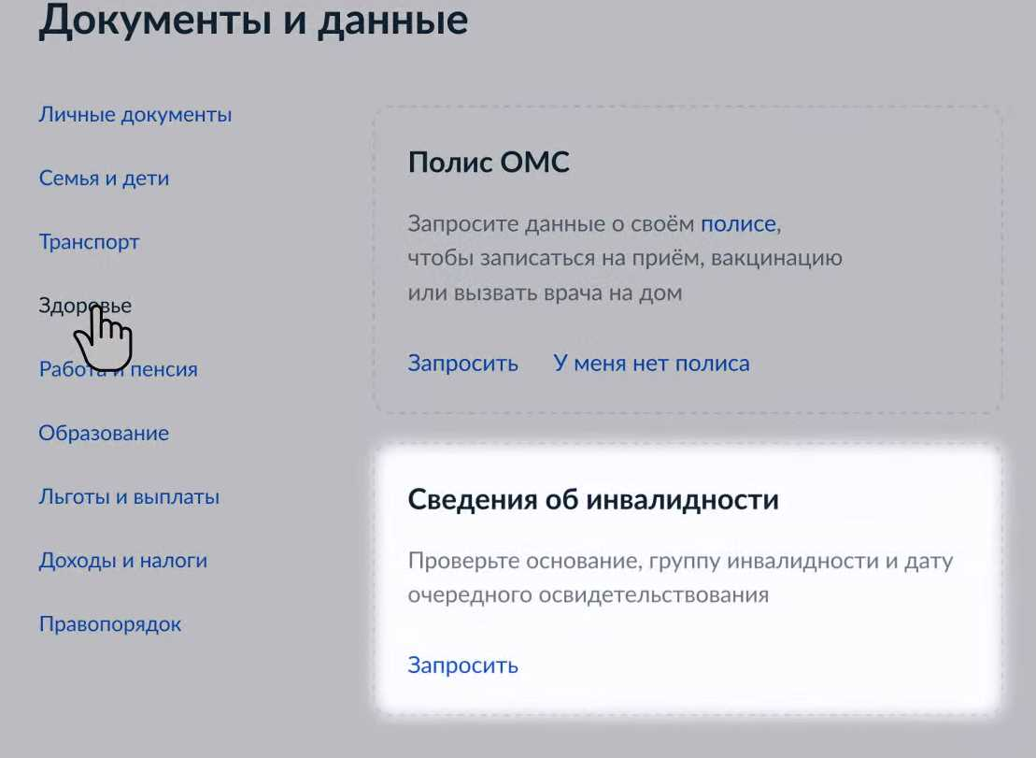
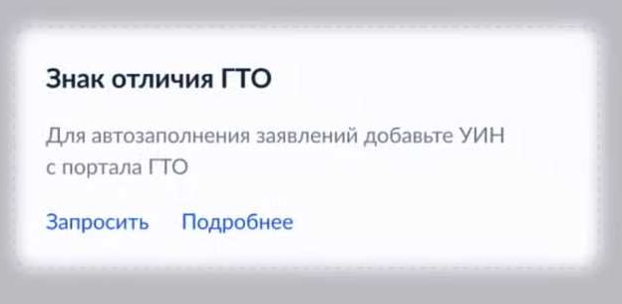
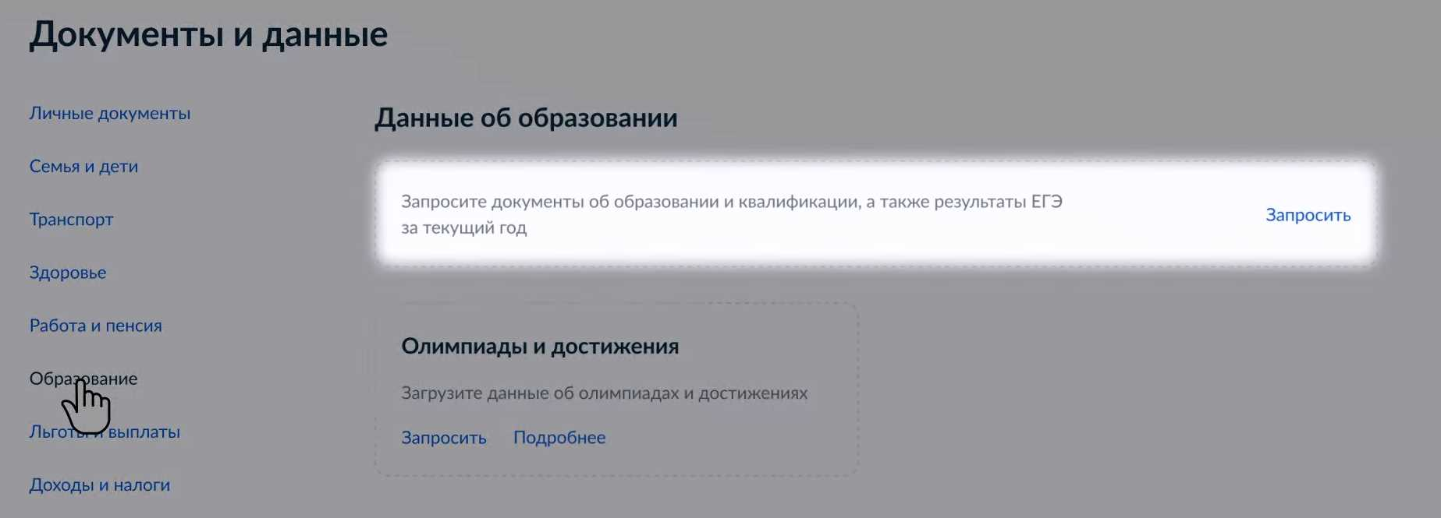

Подача документов через ГосУслуги

Slide 28

Информация для абитуриентов,
поступающих на программы среднего профессионального и высшего образования
Срок подачи заявления на сдачу ЕГЭ до 01 февраля 2026 года включительно
Для поступления в колледжи КБГУ
результаты ЕГЭ не нужны

Slide 29
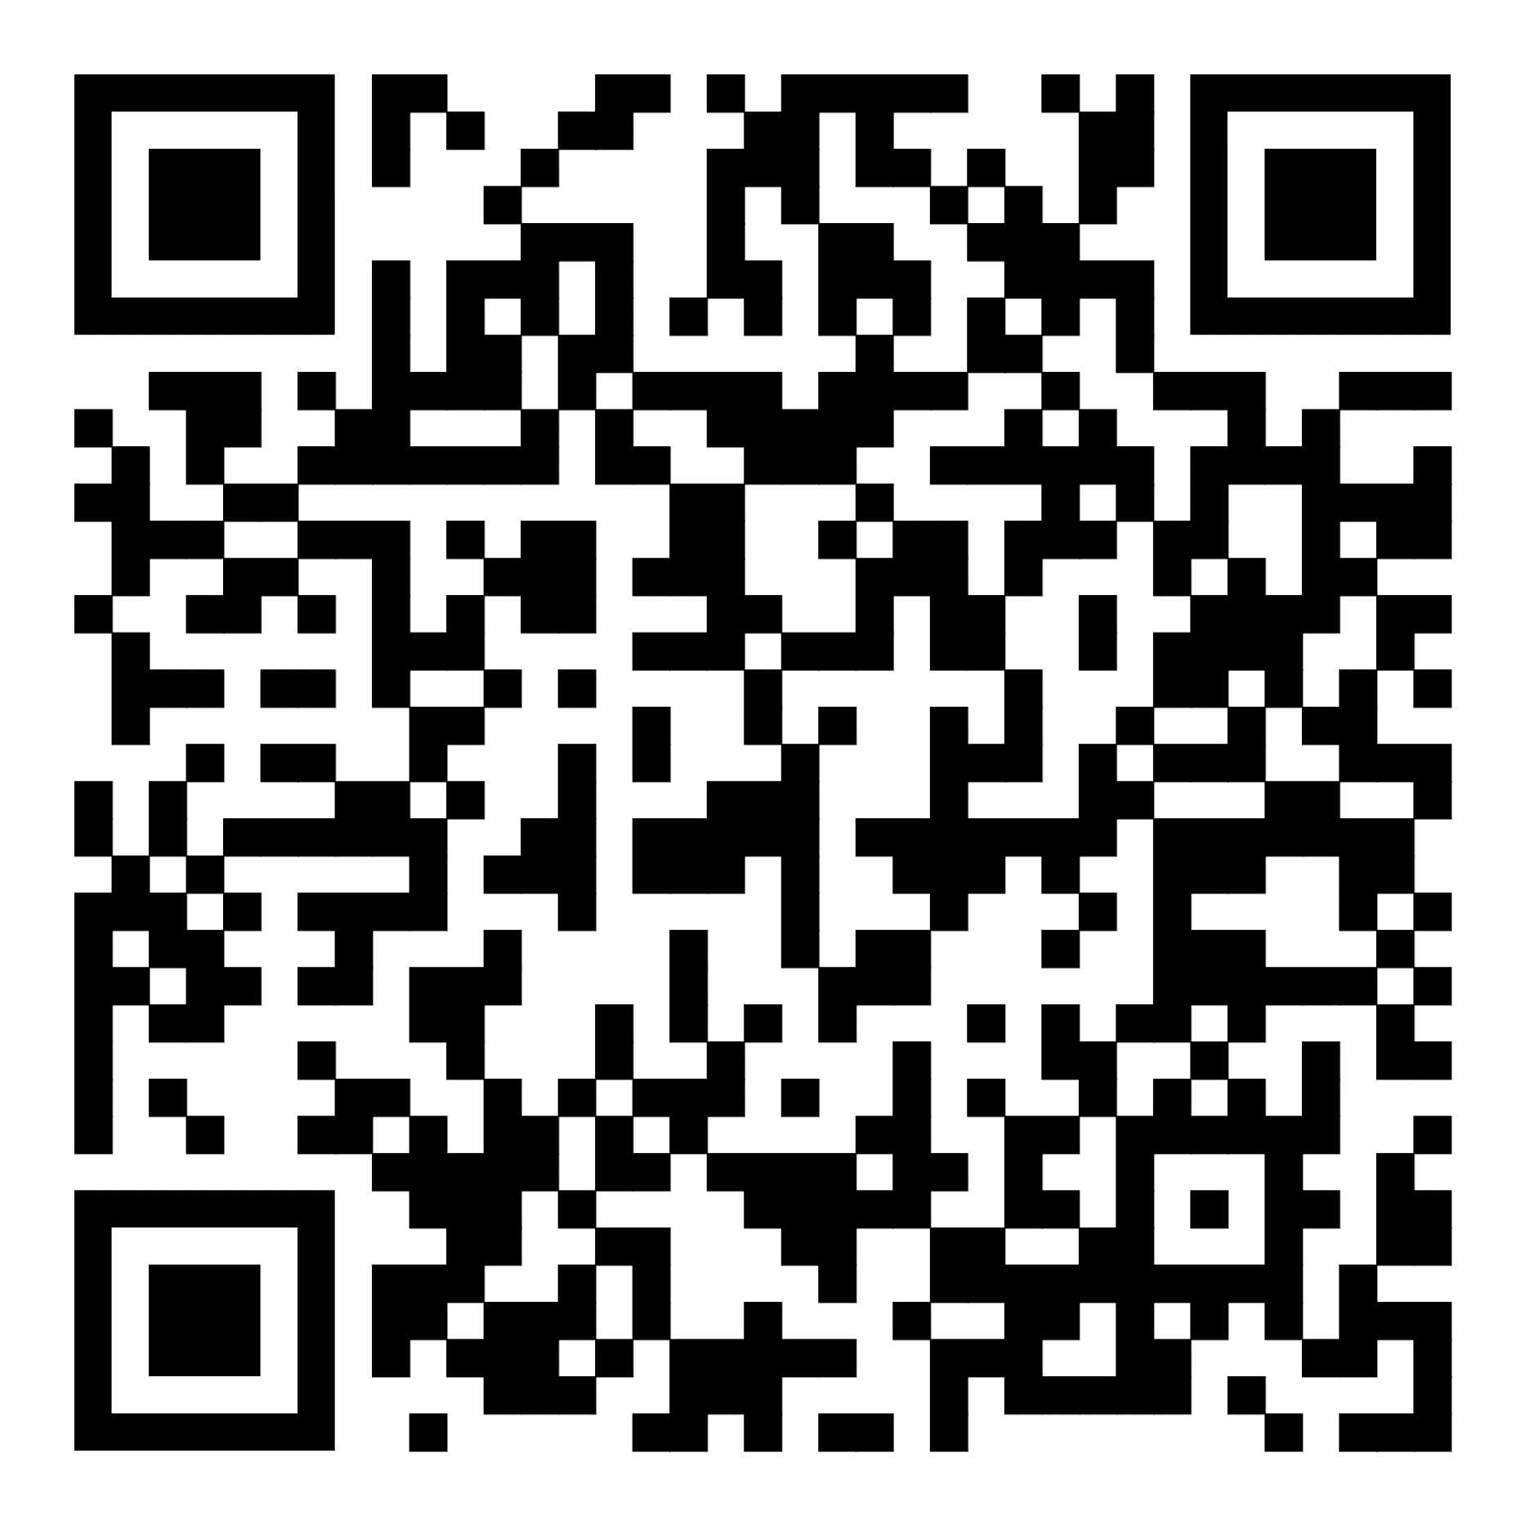
Перечень направлений подготовки (специальностей) и вступительных испытаний для приёма на обучение
Для специальностей
03.03.02. Физика
11.03.03. Конструирование и технология электронных средств
ФИЗИКА ЯВЛЯЕТСЯ ОБЯЗАТЕЛЬНЫМ ПРЕДМЕТОМ!

Slide 30
Минимальные баллы ЕГЭ
для поступления
Русский язык – 40 б.
Математика – 40 б.
Физика – 41 б.
Информатика – 46 б.
Химия – 40 б.
Биология – 40 б.
География – 40 б.
Литература – 40 б.
Обществознание – 45 б.
История - 40 б.
Иностранный язык – 40 б.

Slide 31
Сроки приёма на бюджет
бакалавриат, специалитет
Срок завершения приёма документов
(ЕГЭ / ВИ)
Срок завершения приёма согласий (КВОТЫ/ОБЩИЙ БЮДЖЕТ)
25/15
июля
16
июля
–
25
июля
01/05
Августа
12:00 МСК
03
августа
/
07
августа
20
июня
Публикация
приказов о зачислении
(КВОТЫ / ОБЩИЙ БЮДЖЕТ)
Начало
приёмной кампании КБГУ в 2026 году
Сроки прохождения вступительных испытаний

Slide 32
Сроки приёма на контракт
бакалавриат, специалитет
Срок завершения приёма документов
(ЕГЭ / ВИ)
Срок завершения заключения договоров
12
августа
–
22 августа
20
июня
11
августа
28
августа
²⁹
^{августа}
Начало
приёмной кампании КБГУ в 2026 году
Сроки прохождения вступительных испытаний
Издание
приказов о зачислении

Slide 33
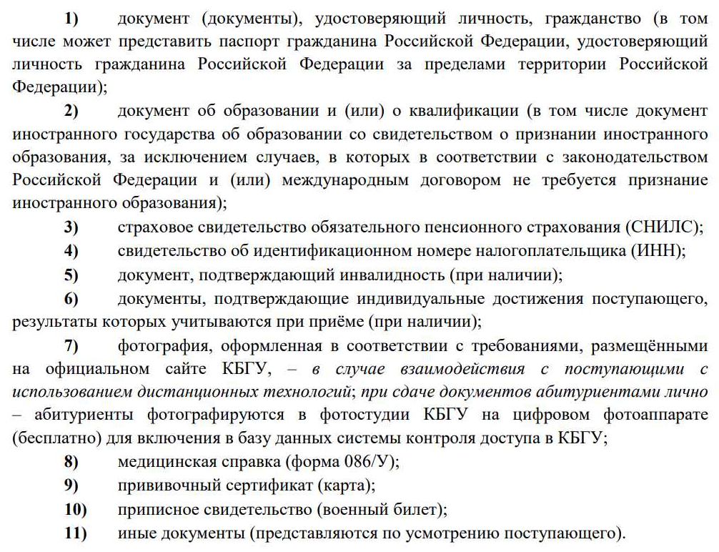

Особенности приёма на обучение
по программам бакалавриата и специалитета
Перечень документов

Slide 34


Согласие на зачисление
!
Подаётся в ОДИН ВУЗ на ОДНО направление
Можно ли отозвать
согласие?
Когда поздно подавать согласие?
ДА!
Вы можете отозвать согласие и подать его в другой ВУЗ ДО издания приказа о зачислении
После издания приказа о зачислении НЕВОЗМОЖНО подать согласие.
БУДЬТЕ ВНИМАТЕЛЬНЫ К СРОКАМ!

Slide 35


Расставь приоритеты правильно!
Что такое приоритеты?
В первую очередь, ВУЗ рассматривает ваши баллы на направление с Приоритетом 1
Если вы прошли на направление с Приоритетом 1, то вас зачислят именно туда
Если вы НЕ прошли на направление с Приоритетом 1, то вы можете быть зачислены на направление с Приоритетом 2 и т.д.

Slide 36


Квоты
Особые права при поступлении
Целевая квота
Особая
квота
Отдельная квота
Поступление по договору с предприятием/учреждением.
Они - оплачивают учебу и гарантируют трудоустройство.
Вы - обязуетесь отработать у них.
Для льготных категорий (дети-сироты, инвалиды и др.). Законом установлен отдельный процент бюджетных мест.
Требуются подтверждающие документы
Для участников СВО и их детей, а также Героев России и кавалеров трёх орденов Мужества и их детей.
Требуются подтверждающие документы

Slide 37
Индивидуальные
достижения
За что можно получить дополнительные баллы?
Аттестат с отличием/Диплома о среднем профессиональном образовании с отличием
Победа/призовое место в Олимпиадах и
конкурсах*
Наличие значка ГТО
Волонтёрская деятельность
Итоговое сочинение
!
Максимальное количество баллов за индивидуальные достижения - 10
*Баллы можно получить победителям и призёрам олимпиад и конкурсов из утвержденного ПЕРЕЧНЯ

Slide 38

Полезная информация
Перечень
индивидуальных достижений

Slide 39







Контакты
Не упустите свой шанс стать частью большой и дружной семьи!
Следите за новостями на официальных ресурсах!
Официальный
сайт КБГУ
Сайт приёмной комиссии КБГУ
Telegram-канал “КБГУ, Приём!”
Официальный
канал КБГУ
в MAX
г.Нальчик, ул.Чернышевского 173
Способы подачи документов
Через портал ГосУслуги
+7 (8662) 42-27-79
Лично

